Slide 1
Les bonnes pratiques Java
Version 20251201
Objectif de la formation
mettre en œuvre les bonnes pratiques java dans les applications.

Slide 2
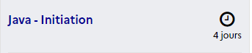
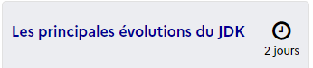
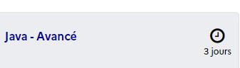
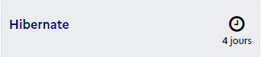
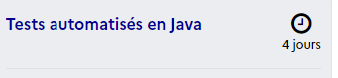
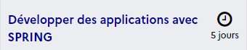
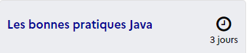
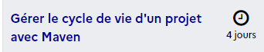
IGPDE java
Lien vers catalogue IGPDE

Slide 3
Présentation du/des formateur(s),
des stagiaires
et du stage

Slide 4

Objectifs pédagogiques :
Identifier le cycle de vie du logiciel.
Maîtriser et mettre en œuvre les classes, les méthodes.
Identifier les bonnes pratiques avancées.
Organiser son code Java.

Slide 5

Le programme
1er jour
Bonnes pratiques générales
Zoom sur le couplage faible
2ème jour
Organiser et rendre son code lisible
Bien choisir ses classes
Bien écrire ses méthodes
3ème jour
Le refactoring
Outils pour la qualimétrie logicielle

Slide 6
Bonnes pratiques Java
Séquence
Généralités
Programme
Java c’est quoi ?
Evolution de Java
EcoCode et Java
Classement de Java

Slide 7
Java c'est quoi ?
Le langage Java est né d'une synthèse
Né au milieu des années 1990 au sein de Sun Microsystems, Java est conçu comme une réponse aux limites du C++ : un langage plus simple, plus sûr et moins sujet aux erreurs.
Il en reprend la syntaxe tout en éliminant de nombreuses sources de complexité (pointeurs explicites, héritage multiple…), offrant ainsi une synthèse pragmatique du C++.
Java est multi-plateforme
Pensé dès l’origine pour tourner dans des environnements variés, Java introduit la machine virtuelle (JVM) et son célèbre principe “Write Once, Run Anywhere”
L’exécution devient fiable, contrôlée et “trusted”, indépendamment de la plateforme matérielle ou logicielle.

Slide 8
Evolution de Java
Le langage Java bénéficie d’une dynamique d’évolution exceptionnelle
Cadence de publication semestrielle, modernisation progressive du langage (Records, Pattern Matching, Switch amélioré…), arrivée des Virtual Threads, rationalisation de l’API, amélioration continue de la JVM.
Cette évolution maîtrisée permet de concilier innovation, stabilité et compatibilité, trois valeurs essentielles dans le monde de l’ingénierie logicielle.
Java offre un environnement d’exécution fiable et pérenne, capable de faire tourner du code écrit parfois il y a plus de quinze ans sans rupture majeure : rétro-compatibilité
L’un des atouts majeurs de Java réside dans son processus d’évolution structuré :
Piloté par les JSR (Java Specification Requests). Une JSR est une proposition officielle d’amélioration du langage, de la JVM ou des bibliothèques standards, portée par la communauté, les experts du JCP (Java Community Process) et les acteurs industriels.
Les JSR offrent plusieurs bénéfices clés : Évolution contrôlée et cohérente, Interopérabilité assurée, Pérennité et stabilité, Transparence et participation, Standardisation au sein d’un écosystème plus vaste

Slide 9
EcoCode et Java
Java s’inscrit également dans les enjeux contemporains de sobriété numérique.
Grâce à une JVM continuellement optimisée, à des outils de profiling matures et à des innovations telles que GraalVM et les native images : https://www.infoq.com/fr/articles/native-java-graalvm/
Java offre aujourd’hui des leviers concrets pour l’Eco-code : réduction de la consommation de ressources, meilleure gestion mémoire, diminution de l’empreinte applicative, et optimisation des performances globales grâce aussi au "Just in Time" (JIT).
Bien écrire du Java, c’est aussi contribuer à un code plus durable, plus économe en énergie.
Ne pas confondre Java et Framework Java
Le langage Java, avec sa JVM, relève du socle technologique : il évolue lentement, en garantissant une forte rétrocompatibilité, une stabilité de long terme et des performances optimisées.
Les frameworks Java, en revanche (Spring, Quarkus, Micronaut, Jakarta EE, etc.), sont des outils applicatifs construits au-dessus du langage. Ils suivent souvent un rythme d’évolution plus rapide, introduisent des paradigmes nouveaux (réactivité, cloud-native, injection de dépendances moderne…), et peuvent devenir obsolètes ou être remplacés par d’autres approches.

Slide 10
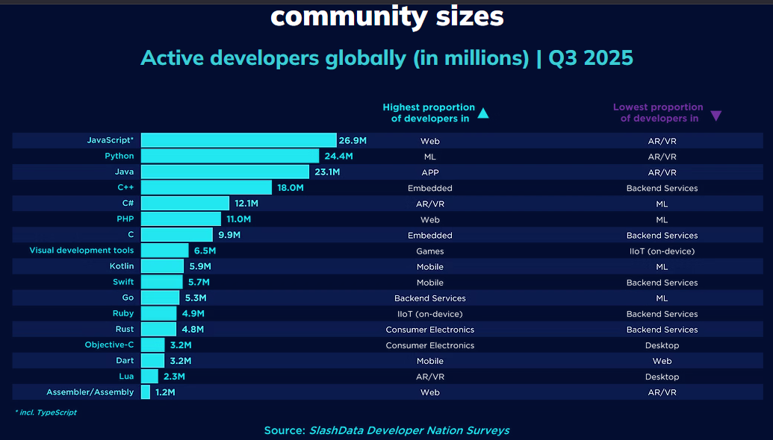
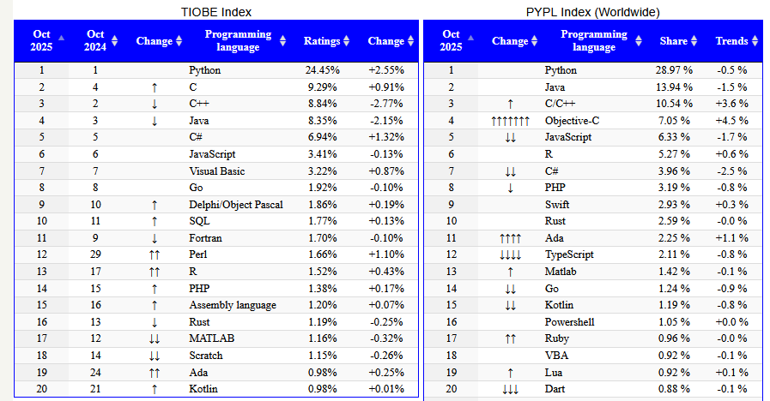
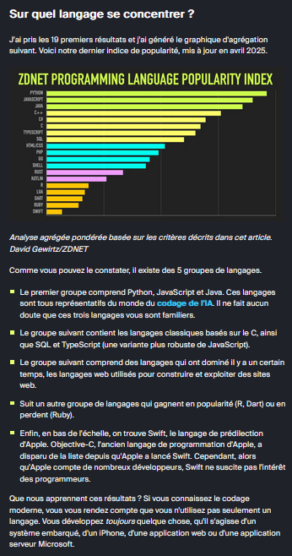
Classement de Java
Le langage Java est parmi les langages les plus populaires au monde
Durant plus de vingt ans, régulièrement classé dans le Top 3 des index tels que TIOBE, RedMonk ou encore les enquêtes Stack Overflow.
Sa longévité s’explique par son écosystème solide, sa portabilité et la qualité de ses outils qui en font un pilier du développement professionnel.
Quelques URLs :
https://www.slashdata.co/research/developer-population
https://www.bairesdev.com/blog/top-programming-languages/
https://www.index.dev/blog/most-popular-programming-languages-
https://www.tiobe.com/tiobe-index/
https://www.zdnet.fr/actualites/le-grand-classement-2025-des-langages-de-programmation-les-plus-populaires-et-ce-que-cela-signifie-412068.htm
https://www.itta.net/blog/top-10-des-langages-de-programmation-incontournables-en-2025/#h-tableau-comparatif-des-differents-langages
https://survey.stackoverflow.co/2025/technology#most-popular-technologies-language
https://distantjob.com/blog/programming-languages-rank/
https://statisticstimes.com/tech/top-computer-languages.php

Slide 11
Bonnes pratiques Java
Séquence
Définir le cycle de vie d'un logiciel
Programme
Scrum
Extrem Programming
Pré-requis

Slide 12
Le cycle de développement logiciel
2 grandes approches :
Cycle en V
Démarche agile
Notes:
Le cycle de vie d’un projet correspond à l’ensemble des phases que l’on va enchainer jusqu’à l’aboutissement au produit

Slide 13
Le cycle en V
Façon de faire complètement séquentielle
Chaque phase produit un livrable ( de documents, Version de l’application en cours de construction.
Chaque livrable constitue une référence au moment où il est produit

Slide 14
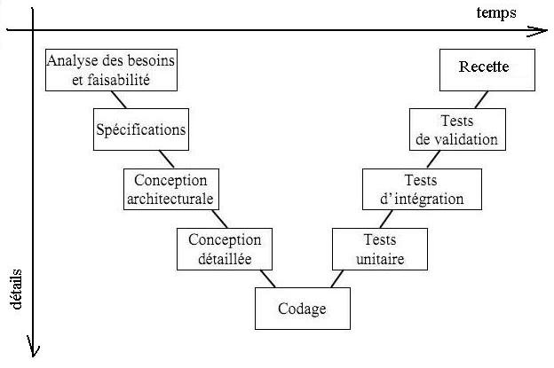
Le cycle en V
Le codage est à la croisée des chemins
Notes:
façon de faire complètement séquentielle
chaque phase produit un livrable ( de documents, version de l’application en cours de construction.
Chaque livrable constitue une référence au moment où il est produit
Le codage occupe ici une place importante en charge et en délai. Il y aura bien lieu de revenir sur les étapes de codage en fonction de ce que donnent les résultats des tests
En général , plusieurs lots chacun en V DONC plusieurs phases de codage.

Slide 15
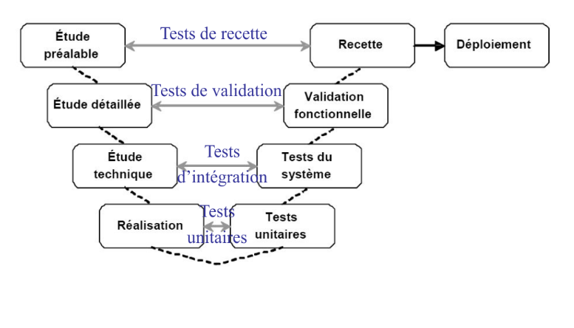
Le cycle en V
Codage
Notes:
façon de faire complètement séquentielle
chaque phase produit un livrable ( de documents, version de l’application en cours de construction.
Chaque livrable constitue une référence au moment où il est produit
Le codage occupe ici une place importante en charge et en délai. Il y aura bien lieu de revenir sur les étapes de codage en fonction de ce que donnent les résultats des tests
En général , plusieurs lots chacun en V DONC plusieurs phases de codage.

Slide 16
L’agilité
4 grandes valeurs :
Les individus et leurs interactions plus que les processus et les outils
­Des logiciels opérationnels plus qu’une documentation exhaustive
­La collaboration avec les clients plus que la négociation contractuelle
­L’adaptation au changement plus que le suivi d’un plan
12 principes :
Notre principale priorité est de satisfaire le client en livrant rapidement et régulièrement des solutions qui apportent de la valeur.
Accueillez chaleureusement les changements de besoins, même tardifs dans le développement. Les processus agiles tirent parti du changement pour renforcer l’avantage concurrentiel du client.
… (https://manifesteagile.fr/)
« Nous reconnaissons la valeur des seconds éléments mais privilégions les premiers »

Slide 17
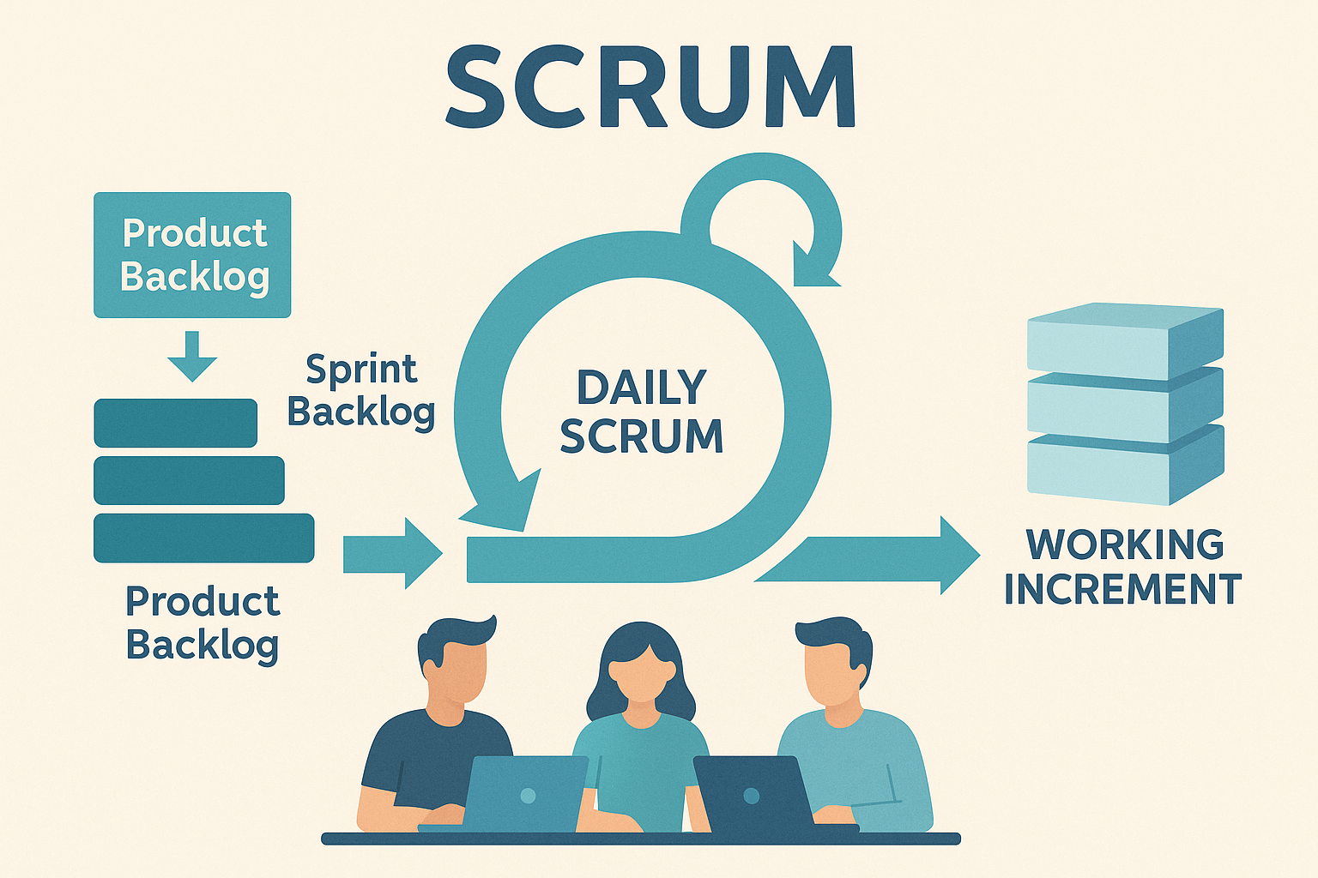
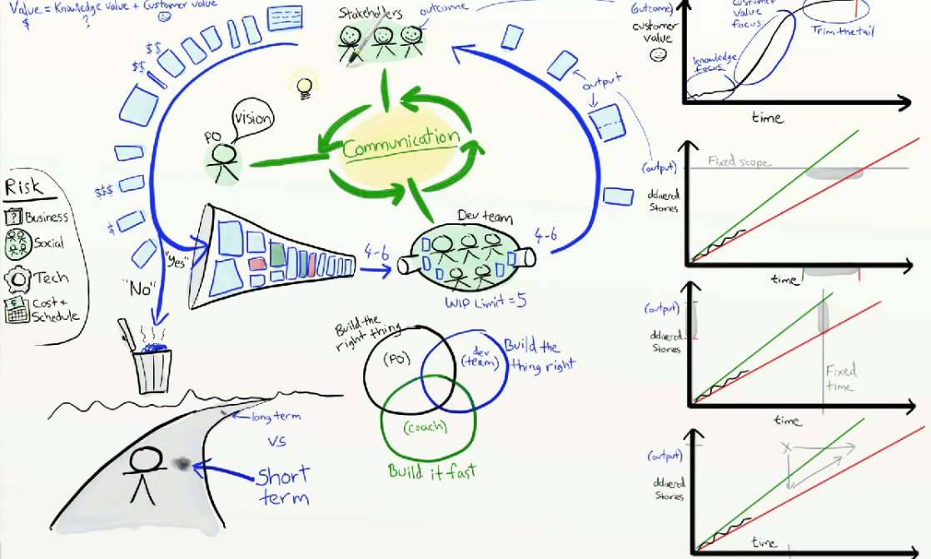
Cycle de développement avec Scrum

Slide 18
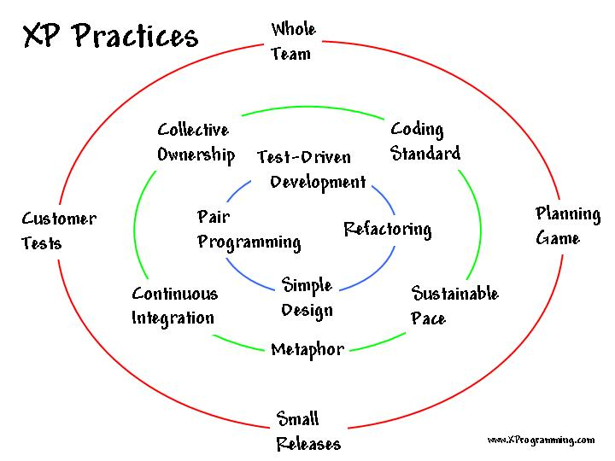
eXtrem Programming

Slide 19
Le noyau dur de l’agilité : les cycles et la priorisation par la valeur
Des cycles de développement courts (2 ou 3 semaines)
2. À la fin de chaque cycle : un produit qui fonctionne et qui fait l’objet d’une démonstration
3. A la fin de chaque version (regroupement de cycles), un produit opérationnel avec une mise en production possible
4. Les fonctionnalités qui apportent le plus de « valeur » (i.e. d’utilité) au métier sont développées en priorité
5. D’une itération à la suivante, et d’une version à la suivante, on s’autorise à reprioriser les fonctionnalités restant à développer

Slide 20
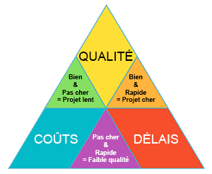
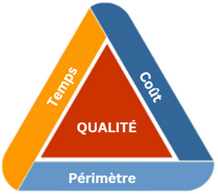
Important ! Tout est lié...
Exemples d’utilisation, le client veut :
• Rapide et pas cher => Mauvaise qualité
• Rapide et de bonne qualité => Cher
• Bonne qualité et pas cher => Lent
Grâce à l'agilité, sur quoi peut-on jouer sans toucher à la qualité, le coût ou encore les délais ?

Slide 21
Le cycle de vie d’un logiciel : conclusion
Mode projet ou maintenance
Interventions nombreuses sur le code
Changements d’acteurs (surtout en maintenance car durée de vie ++)
Importance de donner un maximum de qualité au code
Dés le mode projet
Et continuer en maintenance au titre de celle préventive
Notes:
Le code écrit sera donc lu, modifié et relu, modifié, enrichi puis relu, etc. et ce par des personnes qui vont changer au fil du temps et qui n’auront pas forcément les mêmes réflexes, le même parcours
Conclusion : L’utilisation de bonnes pratiques de développement est nécessaire face aux interventions sur le code qui sont très nombreuses. Elles doivent s’appliquer dés le mode projet mais également en maintenance préventive quitte à arbitrer aux dépens des autres types de maintenance

Slide 22
Les pré requis
Une batterie de tests unitaires automatisés
Objectif : vérifier la non régression
Consiste en une autre application (de test) -> C’est du développement
Application de test = Même importance et qualité que l’application « à tester »

Slide 23
Les pré requis
3 étapes
Avant toute intervention on vérifie que les tests passent
on fait notre intervention sur le code
on ré exécute les tests
Si ok on valide les interventions
Si pas ok on recherche les raisons
Notes:
Bonne pratique:
L’existence d’une couverture suffisante de tests automatisés (des tests unitaires Junit dans un premier temps) est un pré-requis préalable à toutes les interventions qui vont être occasionnées sur le code, y compris celles liés à la mise en place de bonnes pratiques a postériori

Slide 24
Les pré requis
JUnit
C’est une série d’assertions sur l’exécution des méthodes
Given : plantage du décor
When : appel de la méthode
Then : vérification du résultat (assertion)
Démo
demo.junit.PairImpairTest

Slide 25

Les pré requis
TD JUnit
Type « plusUn() » : lancement du JUnit
Qui devient plusDeux() : lancement du Junit
(maintenance adaptative)
Ou maintenance évolutive ?

Slide 26
Conclusion
Le code source
Fréquemment lu
Fréquemment repris
→ centre des préoccupations
Notes:
Il en ressort que quel que soit le mode projet, mais sans doute plus encore en mode agile, le code produit par un projet est au centre des préoccupations. Il est fréquemment lu et repris par les développeurs pendant l’élaboration du logiciel afin de répondre aux exigences du client.

Slide 27
Le cycle de vie d’un logiciel
Les types de maintenance
Corrective
Adaptative
Évolutive
Préventive

Slide 28
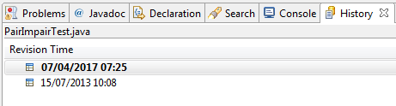
Les pré requis
Un outil de gestion de version (SVN, GIT…)
Travail en équipe : référentiel (commit)
Gestion du changement, de différentes versions
Mieux sécuriser en centralisant
Conserver la trace de toutes les modifications
Eclipse gère un historique
Démo
Sur un fichier : Team / show local history
Notes:
Bonne pratique:
L’utilisation d’un logiciel de gestion de configuration est un pré-requis préalable à toutes les interventions qui vont être occasionnées sur le code, y compris celles liés à la mise en place de bonnes pratiques a postériori

Slide 29
Le cycle de vie d’un logiciel
Quizz énoncé

Slide 30
Bonnes pratiques Java
Séquence
Bonnes pratiques générales
Programme
Bien choisir sa JVM
La loi Demeter
Les grands principes Solid
Les différentes familles de pattern
Le pattern singleton
Couplage faible : Découpage en couche
Couplage faible : Le modèle MVC
Couplage faible : Les dao
Couplage faible : Casser l’héritage

Slide 31
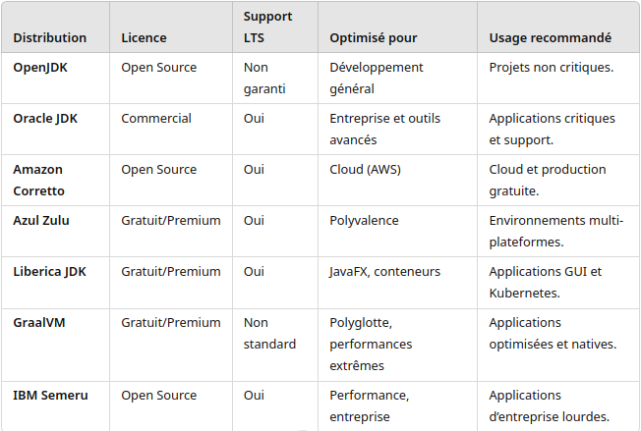
Bien choisir sa JVM - cas d'utilisation des principales versions de Java
Voici un tableau récapitulatif des distributions Java les plus courantes et leurs cas d’utilisation :
Conclusion :
Si vous cherchez une solution open source, gratuite et sans support à long terme, OpenJDK peut suffire.
Si vous avez besoin d'une solution fiable, certifiée et prête pour la production, avec un support à long terme, Temurin est un meilleur choix (https://adoptium.net/fr/temurin/releases).
Temurin (Adoptium)
Open source
Oui
Développement général
Environnement de production

Slide 32
Librairies et frameworks
Objectif en POO : ne pas réinventer la roue
Dans l’ordre :
Y a t’il un Framework qui réponde à ma problématique
Bien explorer le JDK
Sinon existe t-il une bibliothèque libre (de préférence ternaire pour minimiser l'effet "boite noire")
Et enfin développement « à la main »
Notes:
L’avènement d’internet a rendu possible et surtout facile la communication et l’échange de modules Java. Il a permis également que se développent un grand nombre de projets libres Java notamment
1 ) Y a t’il un Framework qui réponde à ma problématique. Bien sur ce ci est à mettre en regard de la durée de vie de l’applicatif en cours de construction car l’utilisation d’un Framework suppose un investissement non négligeable. Un Framework est plus qu’une simple librairie car s’attaque en général. Exemple : Hibernate pour le mapping O/R, Struts pour le modèle MVC, Spring pour l’injection de dépendance, Log4j pour la gestion des logs,….
2) Sinon Existe il une bibliothèque libre d’utilisation qui résolve mon problème sous entendu de manière plus générale. On pense notamment aux bibliothèques des commons qui sont des utilitaires qui sont utilisés dans un grand nombre de projets libres (envoi de mail, fichiers CSV, utilitaires de manipulation de collections. Ce pourrait être également JfreeChart pour les graphiques.

Slide 33
Loi DEMETER
La loi de Déméter (aussi appelée “Law of Demeter” ou “principle of least knowledge”) est un principe de conception orienté objet qui vise à réduire les dépendances entre classes et à limiter le couplage.
Ne parlez pas à des étrangers, parlez seulement à vos amis proches. Par exemple :
KO : commande.getClient().getAdresse().getVille()
OK : commande.getVilleLivraison()
Notes:
L’avènement d’internet a rendu possible et surtout facile la communication et l’échange de modules Java. Il a permis également que se développent un grand nombre de projets libres Java notamment
1 ) Y a t’il un Framework qui réponde à ma problématique. Bien sur ce ci est à mettre en regard de la durée de vie de l’applicatif en cours de construction car l’utilisation d’un Framework suppose un investissement non négligeable. Un Framework est plus qu’une simple librairie car s’attaque en général. Exemple : Hibernate pour le mapping O/R, Struts pour le modèle MVC, Spring pour l’injection de dépendance, Log4j pour la gestion des logs,….
2) Sinon Existe il une bibliothèque libre d’utilisation qui résolve mon problème sous entendu de manière plus générale. On pense notamment aux bibliothèques des commons qui sont des utilitaires qui sont utilisés dans un grand nombre de projets libres (envoi de mail, fichiers CSV, utilitaires de manipulation de collections. Ce pourrait être également JfreeChart pour les graphiques.

Slide 34
Les grands principes de conception objet
5 principes SOLID
Single Responsibility Principle - Principe de responsabilité unique
Open/Closed Principle - Principe d’ouverture/fermeture
Liskov Substitution Principle - Principe de substitution de Liskov
Interface Segregation Principle - Principe de ségrégation des interfaces
Dependency Inversion Principle - Principe d’inversion des dépendances
Notes:
améliorer la cohésion : la cohésion montre à quel point les pièces d’un même composant sont en relation les unes avec les autres. La cohésion est assurée quand le module (ici en Java c’est la classe) ne fait qu’une seule et même chose.
diminuer le couplage : le couplage mesure l’interconnexion des modules (ici en Java ce sont les classes). Deux modules sont couplés quand une modification sur l’un impacte l’autre.
favoriser l’encapsulation : l’encapsulation c’est la réunion au sein d’une même entité (en java, la classe), des fonctions et des données (qui sont en java respectivement les méthodes et les attributs). Bien encapsuler consiste à montrer aux utilisateurs (les clients) de la classe le juste utile qui ne nécessite pas au client de connaitre le fonctionnement interne de la classe : en somme exposer une « interface minimum »

Slide 35
Le S de SOLID
responsabilité unique (Single)
Une classe ne doit avoir qu’une seule raison de changer, donc une seule responsabilité.
→ appliquer la loi de Déméter : Pas de monInstance.get1().get2().get3()…
public class OrderProcessor { public void process (Order order) { if (order.isValid() && save(order)) { sendConfirmationEmail(order); } } private boolean save (Order order) { MySqlConnection connection = new MySqlConnection("database.url"); // Sauver la commande dans la BdD return true; } private void sendConfirmationEmail (Order order) { String name = order.getCustomerName(); String email = order.getCustomerEmail(); // Envoie un email au client } }
NE PAS FAIRE
A FAIRE
public class MySQLOrderRepository { public boolean save(Order order) { MySqlConnection connection = new MySqlConnection("database.url"); // Sauver la commande dans la BdD return true; } }
public class OrderProcessor { public void process(Order order){ MySQLOrderRepository repository = new MySQLOrderRepository(); ConfirmationEmailSender mailSender = new ConfirmationEmailSender(); if (order.isValid() && repository.save(order)) { mailSender.sendConfirmationEmail(order); } } }

Slide 36
Le O de SOLID (1/2)
Ouvert/fermé
classes doivent être ouvertes l’extension
…mais fermées à la modification
Important : ce principe n’est pas applicable à tous les cas de figure

Slide 37
Le O de SOLID (2/2)
public class OrderProcessor { public void process (Order order) { beforeProcessing(); afterProcessing(); } public void beforeProcessing () { // Traitement AVANT d'enregistrer la commande } public void afterProcessing () { // Traitement APRES d'enregistrer la commande } }
public class OrderProcessorWithPreAndPostProcessing extends OrderProcessor { @Override public void process (Order order) { beforeProcessing(); super.process(order); afterProcessing(); } private void beforeProcessing () { // Traitement AVANT d'enregistrer la commande } private void afterProcessing () { // Traitement APRES d'enregistrer la commande } }
NE PAS FAIRE
A FAIRE
Au lieu de modifier la classe d'origine OrderProcessor et de mettre public les méthodes internes de beforeProcessing() et afterProcessing()
Nous allons hériter de la classe OrderProcessor et mettre en privé ses méthodes internes

Slide 38
Le L de SOLID
Substitution de Liskov
Concerne l’héritage
Sous types doivent être remplaçables par leur type de base – relation « est un » mais aussi la relation 100%
Exemple :
Carré hérite de rectangle
Rectangle possède bout de code avec 1 /(a-b)
…qui n’a pas de sens pour un carré (100% non assuré)

Slide 39
Le I de SOLID (1/2)
Séparation des interfaces
Un client ne doit pas dépendre d’une interface qu’il n’utilise pas
Conserver la vision globale
Envisager d’autres interfaces si le cas se présente

Slide 40
Le I de SOLID (2/2)
public interface IRapport { abstract public void generateExcel (); abstract public void generatePdf (); }
public interface IRapportExcel { abstract public void generateExcel (); }
public interface IRapportPdf { abstract public void generatePdf (); }
NE PAS FAIRE
A FAIRE
Au lieu d'avoir une interface "fourre-tout" avec l'obligation pour les filles d'implémenter toutes les méthodes, même celles inutiles ou n'ayant pas de sens (ex : pour un livre scanné, le format Excel n'aura sans doute pas beaucoup de sens)
Nous allons faire une interface par type de format, ici : Excel et PDF

Slide 41
Le D de SOLID
Principe d’Inversion
Les modules de haut niveau ne doivent pas dépendre de ceux de plus bas niveau
Solution :
Les interfaces,
Le découpage en couches…
Par exemple :
KO : private ArrayList list = new ArrayList()
OK : private List list = new ArrayList()
Au lieude dépendre de la classe d'implémentation
Nous utilisons l'interface dont elle dépend de façon à pouvoir faire jouer le polyporphisme éventuellement

Slide 42
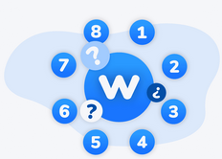
WooClap (BPJ_JAVA_JOUR_1_DEBUT_APRES_MIDI)
https://app.wooclap.com/LCNKUX

Slide 43
Les patterns
utilisés dans le bâtiment, leur construction, leur architecture et ce depuis les années 70
C’est une solution standard d'architecture logicielle (et donc de programme informatique) correspondant à un problème donné

Slide 44
Les patterns
Les connaître permet de :
Faciliter la conception
Ne pas réinventer la roue (important en POO)
Faciliter la communication entre les développeurs et s’approprier de manière collégiale une application voire même plusieurs car les sujets traités sont classiques et récurrents

Slide 45
Les patterns
 | Catégorie
Portée | Création | Structure | Comportement
Classe | Factory Method | Adapter | Interpreter
 |  |  | Template Method
Objet | Abstract Factory | Adapter | Chain of Responsibility
 | Builder | Bridge | Command
 | Prototype | Composite | Iterator
 | Singleton | Decorator | Mediator
 |  | Facade | Memento
 |  | Flyweight | Observer
 |  | Proxy | State
 |  |  | Strategy
 |  |  | Visitor

Slide 46
Les patterns
Le singleton
Le besoin : une donnée unique accédée par tous.
Problématique : S'assurer qu'il existe une seule instance d'un objet donné pour toute l'application.
Solution en Java : Une méthode statique pour contrôler l'instanciation. Rendre ce processus d'instanciation l'unique solution possible pour la classe en question en rendant privé l’unique constructeur
Démo
demo.singleton.SampleSingletonTest

Slide 47
Couplage faible : Découpage en couche
Construction de logiciel = problème complexe
On divise pour simplifier = découpage en couches
en général au moins les trois couches suivantes : IHM, métier et physique (ou persistance ou données ou BDD)

Slide 48
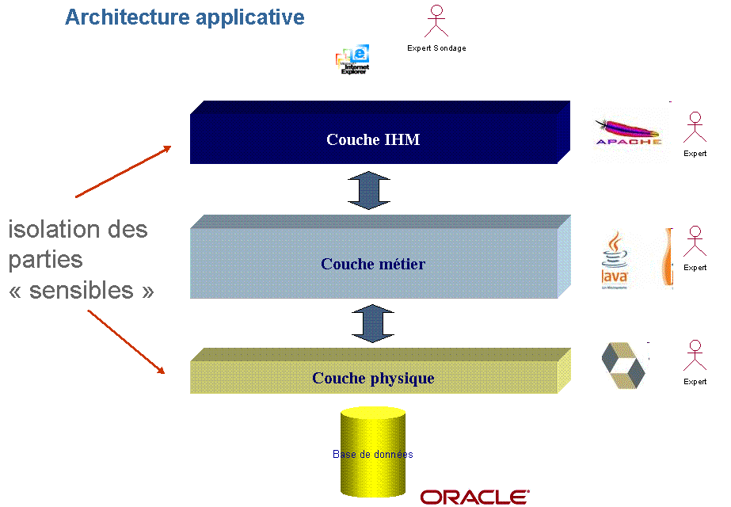
Découpage en couche

Slide 49
Découpage en couche
Avantages
Isolation des parties « sensibles »
Possibilité d’utilisation de Framework
Distribution du travail à des spécialistes
Moyens
Package java
Projet Eclipse

Slide 50
Découpage en couche avancé
Un projet eclipse IHM
Un projet eclipse batch
Un projet eclipse core (commun) appelé par les 2 précédents
IHM et Batch ne se connaissent pas (facile à vérifier)

Slide 51
Découpage en couche avancé
Dans la partie core, le découpage par package peut être le suivant :
Un niveau domaine (ou métier) avec sous niveaux (classe nombreuses porteuses d’informations) méthodes peu nombreuses hors get et set
Un niveau dao pour la persistance en BDD
Un niveau DTO (record en JAVA 14)
Un niveau service
Un niveau core (factorisation métier)
Un niveau util (factorisation indépendant du métier)

Slide 52
Découpage en couche avancé
Dans la partie IHM, le découpage par package peut être le suivant :
Les actions struts à ranger en sous niveaux
Éventuellement un niveau service propre à l’IHM
Dans la partie Batch, le découpage par package peut être le suivant :
Les classes des main à ranger par batch

Slide 53
Découpage en couche avancé
Vérification :
Tout le code SQL,HQL est dans Dao et ses sous niveaux
Dao n’est appelé que par service (éventuellement celui d’IHM)
Les batchs et les actions n’appellent que le niveau service
Tous les niveaux manipulent la couche domaine (sauf util)
Moyen pour vérifier : on regarde les imports

Slide 54
Découpage en couche
Les avantages du découpage sont :
C’est rangé (quand 500 classes cela importe)
Cela s’explique plus facilement à d’autres
Mieux pour les maintenances adaptatives
un bon découpage facilite la réutilisation
Les inconvénients du découpage sont :
les règles sont à respecter …et contrôler le respect des règles
les Sous niveaux pas faciles à voir du 1er coup mais le refactoring proposé par les Edi aide à cela
Notes:
Bonne pratique :
On découpe une application en couches afin d’isoler les parties sensibles, ces couches seront des niveaux de packages en java. Les interventions ultérieures seront localisées en général dans une couche et donc moins couteuses à effectuer. De plus une telle application est plus facile à expliquer ; le nombre de couches à retenir est variable et dépend des choix de l’entreprise.

Slide 55
TP « découpage »
Effectuer les 13 étapes du TP couches en respectant les consignes
On a besoin de :
fichier hsqldb.jar
3 fichiers java (Application, Connexion et Note)

Slide 56
Couplage faible : le modèle MVC
Le pattern MVC (Model–View–Controller) est un pattern architectural
Le Controller du MVC peut utiliser le pattern comportemental «Command»
pour gérer les actions utilisateur
la séparation entre :
Les données,
La présentation
Les traitements
→ ce qui donne trois parties fondamentales dans l'application finale : le modèle, la vue et le contrôleur

Slide 57
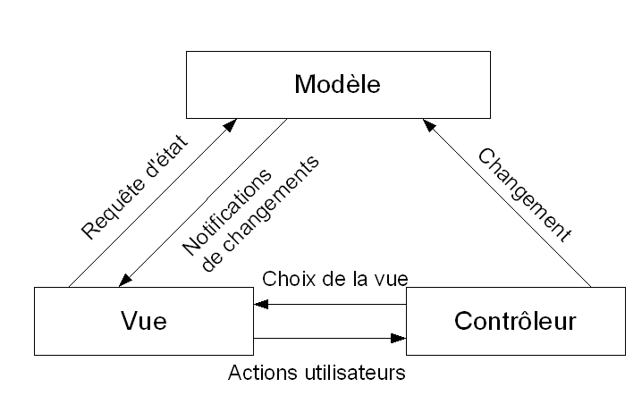
Couplage faible : le modèle MVC
Le processus est donc le suivant :
la requête est analysée par le contrôleur
le contrôleur demande au modèle approprié d'effectuer les traitements
le contrôleur renvoie la vue adaptée.
STRUTS et JSF = implémentation de MVC la plus courante …mais également Swing
Notes:
Bonne pratique :
Utiliser le modèle MVC pour une IHM en j2ee (et même quel que soit le langage). Cela importe pour des IHM qui deviennent conséquentes en nombre d’écrans et qui deviennent une véritable toile d’araignée. Le modèle MVC permet en autre de centraliser les appels d’écrans et séparer les couches applicatives liées aux IHM. Struts en est une implémentation. C’est une forme du pattern command (le pattern command : centraliser les interactions)

Slide 58
Couplage faible : : Utilisation d'interfaces
Certaines classes et donc certaines méthodes sont adhérentes à un contexte particulier Ex : BDD et ses DAO
C’est gênant pour :
Les tests
Travail en équipe (pas de bouchonnage)

Slide 59
Couplage faible : Utilisation d'interfaces
La solution est alors d’utiliser des interfaces pour les DAO
L’application appellera l’implémentation de production de l’interface (le SGBD de l’entreprise)
Une version « de test » appellera une autre version implémentée qui peut se contenter de renvoyer un résultat (sans faire l’interrogation de la BDD) ou d’interroger une base locale plus légère

Slide 60
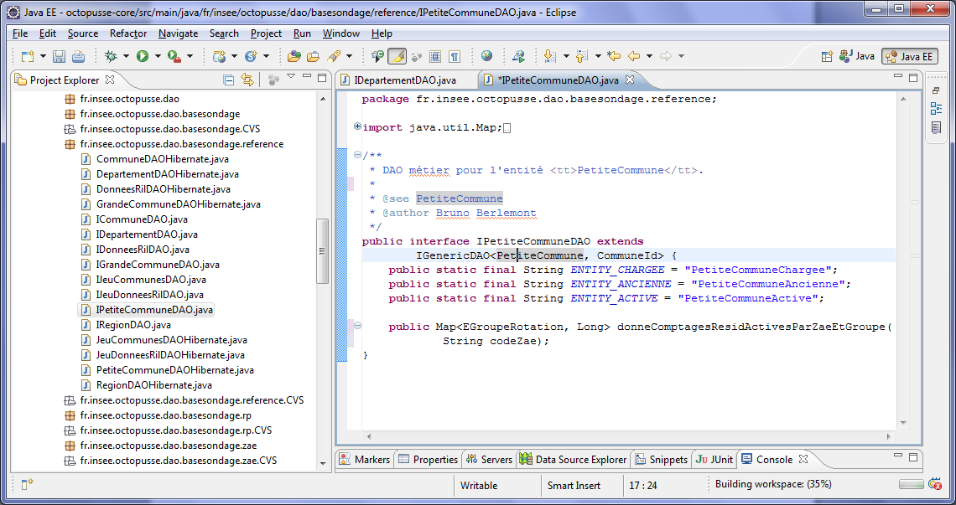
Couplage faible : : Utilisation d'interfaces
Écrire pour chaque classe DAO une interface

Slide 61
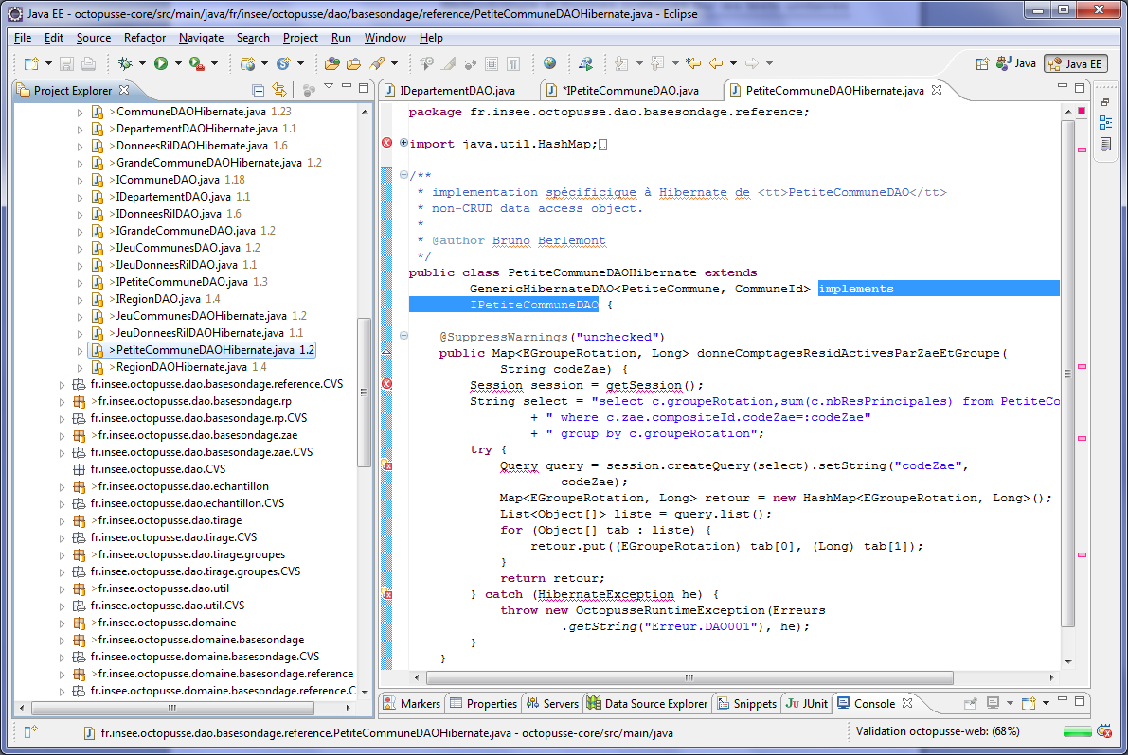
Couplage faible : : Utilisation d'interfaces
Chaque DAO implémente l’interface correspondante créée précédemment
Notes:
Bonne pratique :
Dans une application certaines familles de classes ont comme finalité de solliciter des ressources physiques données. Cela consiste en une contrainte pour le développement et les tests ; il faut s’en affranchir en écrivant des interfaces qui décrivent les services de ces classes puis en écrivant les implémentations pour chaque cas d’utilisation : la production, les tests manuel, les tests automatisés,..

Slide 62
TP : interface
Effectuer les 6 étapes du Tp interface
On travaille à partir de notre application issue du TP découpage: la version découpée en couches

Slide 63
Couplage faible : : Casser l’héritage
Beaucoup de développeurs utilisent l’héritage comme moyen de factoriser du code
l’héritage est beaucoup plus fort car couplage fort entre les classes filles et la classe mère
Problème pour les test unitaires des classes fille

Slide 64
Couplage faible : : Casser l’héritage
Solution consiste à remplacer la dépendance hiérarchique des classes
composition c'est-à-dire une relation qui prendra la forme d’un attribut d’un type spécial
Avantage : on pourra changer la valeur de cet attribut dans notre version pour les tests par exemple
Notes:
Bonne pratique : Dans une application dans laquelle on compte ou bien on a déjà utilisé de manière non négligeable les hiérarchies de classes, il importe de zoomer sur le niveau de dépendances des classes filles afin de songer à remplaces ce type de lien par un lien à couplage moins fort sous forme d’une relation (qui se manifeste via un attribut de type interface …et des implémentations pour chaque cas de classes fille)

Slide 65
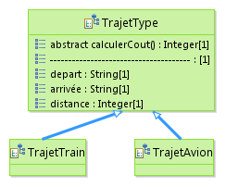
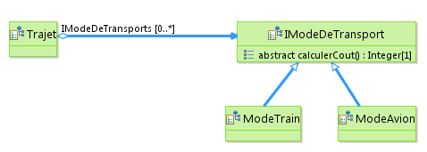
Couplage faible : : Casser l’héritage
Ex : trajets donc le cout dépend du mode de transport et de la distance
Solution héritage: TrajetType, ….
Solution association : une seule classe qu’on appelle Trajet
Et L’interface liée au mode transport et ses deux implémentations
implémentations qui seront à préciser explicitement dans le constructeur et qu’on peut changer pour les tests
Démo
democompositionheritage.domaine

Slide 66
Bonnes pratiques Java
Séquence
Bien choisir ses classes
Programme
Principes généraux
Les énumérations
Zoom sur la classe String
Les collections
Equals et Hashcode

Slide 67
Principes généraux
Liés aux principes objets
L'encapsulation (rassemblement données et méthodes) → doit masquer la complexité interne pour exposer le minimum
Cohésion → malgré tous les liens potentiels centré sur un seul objectif
Couplage faible malgré tous les liens (à appliquer le plus possible)
Notes:
C’est la même idée que le découpage en couches qu’il faut veiller à appliquer le plus possible (ne pas seulement limiter aux cas précédemment cités) en se limitant à un nombre raisonnable de classes

Slide 68
Les énumérations
Problématique suivante : comment stocker et manipuler facilement une (petite) liste stable et finie d’éléments
Exemple des couples codes- libellés
Solutions java
Classes java dédiées avec les dao (lourd)
Dans des properties (pas d’association)
Dans des variables statiques (pas d’association)
Aucune solution n’est complètement satisfaisant

Slide 69
Les énumérations
Solution depuis jdk 5 : les enum
classe Java avec tous les avantages des classes mais elle est spéciale …. car contient les instances des objets
public enum Saison {
printemps, ete, automne, hiver;
}

Slide 70
Les énumérations
values() retourne un tableau avec toutes les valeurs possibles
valueOf(String) retourne la valeur de l’enum dont le nom est en paramètre
Une enum peut être dans un switch
Enum est « type-safe » : sa valeur est celle donnée à la déclaration. c'est à dire qu'une enum ne peut en aucun cas prendre une autre valeur
Notes:
Bonne pratique :
Utiliser, en lieu et place de tout autre solution, les énumérations Java (mot clé Enum) dés lors que l’on veut gérer des listes finies de données. Ces classes spéciales sont avant tout des classes, elles sont type-safe et s’apparentent à des données statiques.

Slide 71
TP « Enum »
Effectuer les 4 étapes du TP
On travaille avec la classe NoteDao

Slide 72
WooClap
https://app.wooclap.com/DDPRRQ

Slide 73
Zoom sur la classe String
Classe la plus utilisée (confirmé par les résultats de tests de charge)
Classe « spéciale »
String chaine2= "pratique"
S’apparente à un new et pourtant
String s1 = "bonne pratique" et String s2 = "bonne pratique"
Alors s1==s2 est true
En fait c’est une optimisation donc pas un new

Slide 74
Zoom sur la classe String
La classe String est Immuable = on ne peut plus modifier son état une fois l'instance créée
Les objets immuables possèdent plusieurs avantages :
Ils ne peuvent avoir qu'un seul état
Ils sont faciles à créer, à tester et à utiliser
Ils sont thread-safe
Leur valeur de hash (voir partie equals et hashcode) reste fixe donc à privilégier dans les collections de type Map et Set

Slide 75
Zoom sur la classe String
On ne peut pas changer un String sans refaire un new = opération qui coute cher en java
Avant Java 5 : Privilégier StringBuffer (ou StringBuilder) pour les chaines « changeantes »
Exemple :
StringBuffer sb= new StringBuffer("bonnes");
sb.append(" pratiques");
sb.append(" java");

Slide 76
Zoom sur la classe String - concaténation
Rappel : il faut minimiser les instances pour minimiser le temps d’exécution du Garbage Collector
Avant Java 5, il était conseillé de passer par StringBuffer ou StringBuilder plutôt que par l’opérateur « + » entre 2 String
Mais depuis le JDK 1.6, une concaténation de « String » est automatiquement traduite en « StringBuilder » dans le code compilé.
Démo
demo.concatstring.ExempleString
demo.concatstring.ExempleStringBuilder

Slide 77
Zoom sur la classe String - décompilation
#25 = Utf8 sampleUseStringBuilderInutile ()
#26 = Methodref #21.#27 // java/lang/StringBuilder.append:(Ljava/lang/String;)Ljava/lang/StringBuilder;
#27 = NameAndType #28:#29 // append:(Ljava/lang/String;)Ljava/lang/StringBuilder;
#28 = Utf8 append
#29 = Utf8 (Ljava/lang/String;)Ljava/lang/StringBuilder;
#30 = Methodref #21.#31 // java/lang/StringBuilder.append:(I)Ljava/lang/StringBuilder;
#31 = NameAndType #28:#32 // append:(I)Ljava/lang/StringBuilder;
#32 = Utf8 (I)Ljava/lang/StringBuilder;
#33 = String #34 // \n
#34 = Utf8 \n
Même byte code
#34 = Utf8 sampleUseStringBuilderOk ()
#35 = Methodref #24.#36 // java/lang/StringBuilder.append:(Ljava/lang/String;)Ljava/lang/StringBuilder;
#36 = NameAndType #37:#38 // append:(Ljava/lang/String;)Ljava/lang/StringBuilder;
#37 = Utf8 append
#38 = Utf8 (Ljava/lang/String;)Ljava/lang/StringBuilder;
#39 = Methodref #24.#40 // java/lang/StringBuilder.append:(I)Ljava/lang/StringBuilder;
#40 = NameAndType #37:#41 // append:(I)Ljava/lang/StringBuilder;
#41 = Utf8 (I)Ljava/lang/StringBuilder;
#42 = String #43 // \n
#43 = Utf8 \n

Slide 78
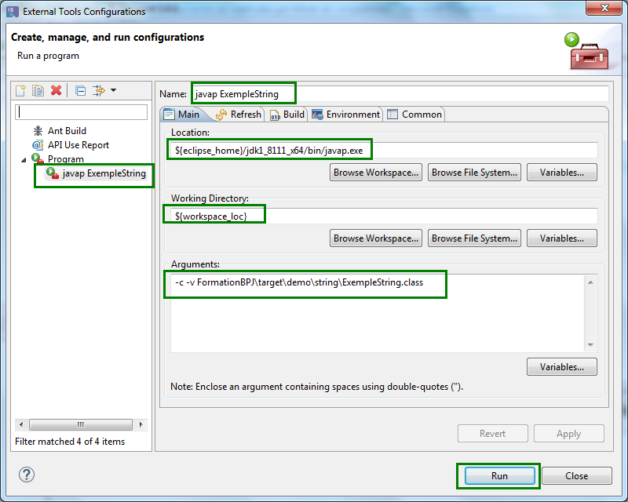
Zoom sur la classe String - décompilation
Paramétrer un "External tools" dans Eclipse :

Slide 79
Zoom sur la classe String - RegExp
String souvent utilisé pour récupérer la saisie
Besoin de contrôles
Utiliser les regex du jdk,classe Pattern :
On compile un pattern : p=Pattern.compile("le pattern")
On applique le pattern via le matcher :
m= p.matcher(« chaine à etudier »)
On exploite m pour le résultat
m.find() (dans une boucle en général)

Slide 80
Zoom sur la classe String
Toute la difficulté est dans la syntaxe de l’expression régulière pour le pattern : c’est une chaine de caractères
. | remplace tout caractère
* | 0 ou plusieurs
[ ] | Intervalles de caractères
^ | Négation ou début de ligne
() | groupe
Et bien d’autres…..
Exemple : le pattern [0-9]* : correspond à un chiffre suivi de 0 ou 1 caractère
Notes:
Bonne pratique :
La classe String est la classe la plus utilisée, elles est immuable, préférer StringBuffer pour modifier des chaines lors de concaténation de façon à éviter des instanciation multiples. Petit truc "toto".equals(s) (au lieu de s.equals("toto")) évite de tester la nullité de s. Pour les contrôles de données de type chaine utiliser les expressions régulières de la classe Pattern beaucoup plus évolutive et moins couteuse en maintenance qu’une écriture adhoc en java pur.

Slide 81
Le choix des collections
Pour stocker plusieurs informations en java on dispose des tableaux
« simples » et efficaces
Mais limités à nombre fixe d’éléments et « peu lisibles »
Les solutions à privilégier sont : les collections ou les maps
List
Set (un objet de chaque valeur)
Map (association d’un objet avec à un autre quel que soit le type)

Slide 82
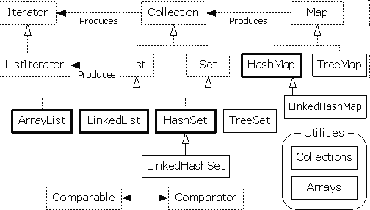
Le choix des collections
Depuis jdk 5 : grâce aux génériques
List<Logement>
Map<String,Commune>

Slide 83
Le choix des collections
Beaucoup de possibilités : il faut utiliser le bon type de données par rapport
au contenu que l’on veut loger dans la liste (données simple ou paire d’éléments)
au type le plus fréquent d’opération
Note sur 10 | Tableau,Arraylist | linkedlist | map
parcourir | 10 | 7 | 3
Insérer ou enlever | 3 | 10 | 9
Rechercher | 3, 5 si trié | 2 | 10
On constate également un impact sur la mémoire (Ex liste chainée)

Slide 84
Le choix des collections
privilégier l’utilisation d’interfaces
List<String> chaines= new ArrayList<String>
Ne plus utiliser de Vector ni de HashTable
Pour synchroniser une liste
Utilisez alors le package Collections
Collections.synchronizedList(ArrayList<String> chaines)
Notes:
Bonne pratique :
On utilise les collections et map au lieu des tableaux pour gagner en lisibilité et en efficacité (par rapport à un développement spécifique). On utilise les interfaces plutôt que directement leurs implémentations. L’écriture de parcours de liste à retenir est celle ci : For (String s : chaines){….} ….. si List<String> s = ……

Slide 85
Redéfinition equals et Hashcode()
La méthode equals() permet d'indiquer qu'un objet est égal à un autre
On peut redéfinir la méthode equals() dés lors que la comparaison de deux objets va au delà de la simple égalité en mémoire

Slide 86
Redéfinition equals et Hashcode()
La méthode hashcode() est fortement liée à la méthode equals()
Elle renvoie la valeur de hash d’un objet qui est un entier (par défaut c’est l'adresse mémoire de l'instance)
Cet entier sert à certaines collections dans leur implémentation interne (en gros pour ranger des listes dans des tableaux….)

Slide 87
Redéfinition equals et Hashcode()
Objectif : Plus la répartition des valeurs de hash calculées est importante, meilleures seront les performances
Contrainte : 2 objets égaux au sens de la méthode equals doivent avoir le même hashcode
Il faut trouver le bon dosage qui respecte les deux règles. Le plus simple consiste à faire générer par Eclipse
Démo
Générer avec Ecllipse :
- Attributs
- Constructeur
- Getter / Setter
- equals
- hashCode
Notes:
Bonne pratique :
Lorsque l’on veut comparer des objets on redéfinit la méthode Equals qui par défaut compare les références. Si les objets sont susceptibles d’être des clés de map, il faut redéfinir la méthode hashcode en respectant les règles de répartition (pas trop de hashcode identiques) et de lien avec Equals (même hashcode pour des objets égaux). Par simplicité s’appuyer sur l’assistant Eclipse en cochant les attributs utiles à la comparaison pour le equals

Slide 88
TP « Collections »
Pas d’autre besoin que le jdk
Effectuer les 3 étapes avec l’interface List
Effectuer les 4 étapes avec l’interface Set

Slide 89
Bonnes pratiques Java
Séquence
Bien écrire ses méthodes
Programme
Constructeurs, getter et setter
Passage de paramètre
Complexité cyclomatique
Quelques ordres de grandeur
Une bonne gestion des erreurs
Sérialisation et réflexion

Slide 90
Constructeurs, getter et setter
Créer de multiples constructeurs « élémentaires »
… qui s’appellent les uns les autres
Sans remontée d’exceptions
Getter et setter non systématiques
Attention à leur visibilité
toString à redéfinir (laisser faire Eclipse) pour débugage surtout
Notes:
Pour toString ne pas le faire trop tôt : il faut les attributs

Slide 91
Passage de paramètres
En programmation
Passage par valeur (copie de variable)
Passage par variable ou référence
On lit : « En Java, les types primitifs sont passés par valeurs et les objets sont passés par référence »
C’est vrai pour les types primitifs
Int, double,….
C’est quasi vrai pour les objets … mais

Slide 92
Passage de paramètres
En toute rigueur c’est un passage par valeur, cette valeur est une référence
On peut modifier l’objet pointé par la référence (notion de paramètres out car une seul return)
On ne peut pas changer cette référence ni mettre null
Exemple :
void int calculeAgeMoyen(List <Personne>{
… // accès en écriture à la liste (sauf sa référence) et aux personnes !!!!
}

Slide 93
Passage de paramètres
Conséquence : accès à quasi tout depuis n’importe où !
→ maintenance difficile
Appliquer le + possible Loi de Déméter = une méthode d'un objet peut invoquer les méthodes
lui-même
ses paramètres
les objets qu'il crée
ses objets composants

Slide 94
Passage de paramètres
Pour appliquer la loi
Écrire des wrapper (cout de dev ++)
Le logiciel sera
+maintenable
+ adaptable
Notes:
Bonne pratique :
Le mécanisme de passage de paramètre en java donne la possibilité sur les objets un accès en cascade aux informations. Il faut, dans la mesure où le cout reste raisonnable appliquer la loi Demeter afin le logiciel reste facilement maintenable et surtout adaptable c’est à dire éligible à des interventions faciles.

Slide 95
Complexité cyclomatique
Notion de Thomas McCabe introduite en 1976, indépendante du langage
C’est le nombre de chemins linéaires indépendants dans un module de programme
En java, c’est le nombre de chemins d’exécution d’une méthode
Ce nombre est un indicateur de complexité des traitements (il faudrait un nombre de cas de tests équivalent)
Des outils comme SonarQube ou CAST le calcul automatiquement

Slide 96
Complexité cyclomatique
if (...), for(...), while (...), case ...:, catch (...), &&, ||, ?
Incrémente la Complexité cyclomatique
complexité cyclomatique | Risque
1-10 | Programme simple sans véritable risque
11-20 | Programme modérément complexe et risqué
21-50 | Programme complexe et hautement risqué
>50 | Programme non testable et extrêmement risqué

Slide 97
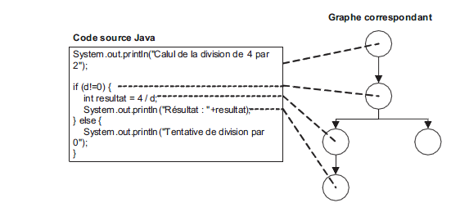
Complexité cyclomatique
calcul = E - N + P
E = nombre d’arcs du graphe
N= nombre de nœuds du graphe
P = nombre de points d’entrée et de sortie du programme
4-5+3=2

Slide 98
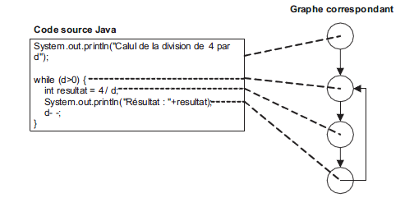
Complexité cyclomatique
4-4+2=2
Notes:
Bonne pratique :
Il faut surveiller la complexité cyclomatique des méthodes et en particulier on peut considérer qu’une méthode devrait avoir une nombre cyclomatique inférieur à 15. Si une méthode a plus de 15 chemins d'exécution, il est difficile de la comprendre et de la tester (pour un fichier on peut convenir d’un maximum de 100)

Slide 99
TP « Cyclo »
Calculer la complexité cyclomatique de la méthode du TP « Cyclo »

Slide 100
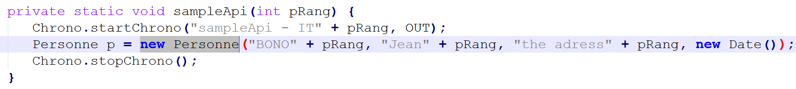
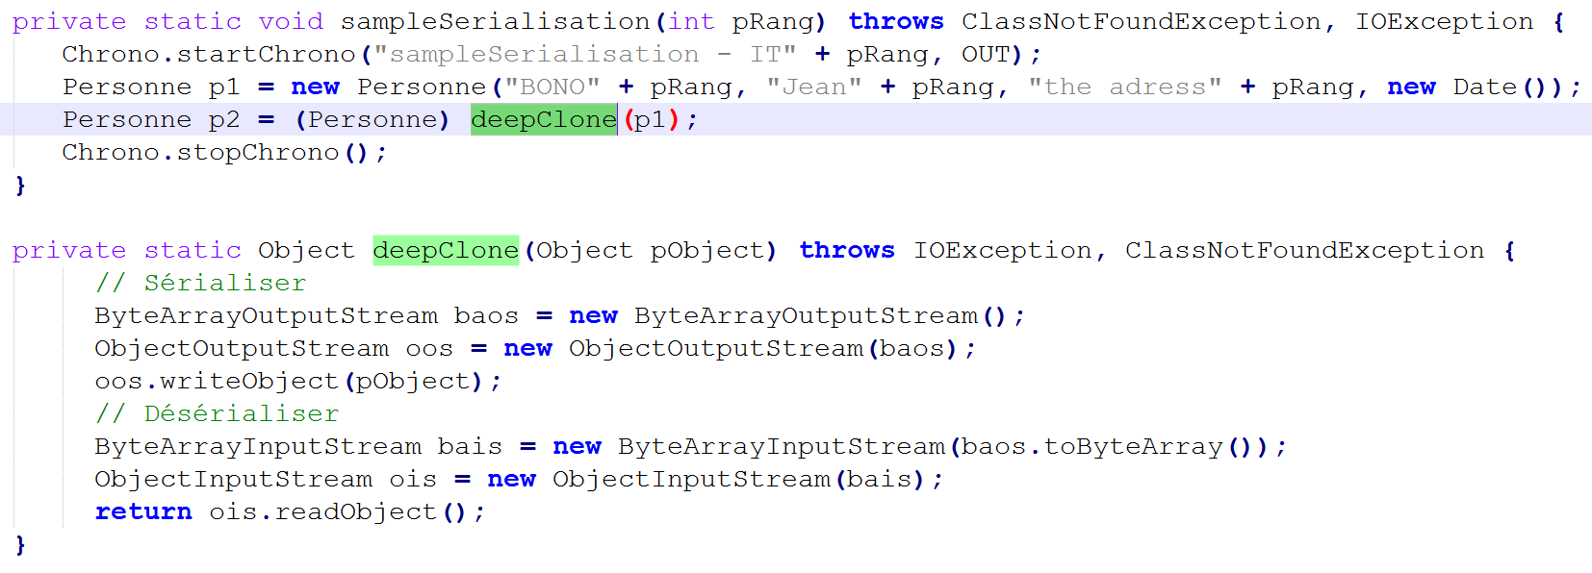
Quelques ordres de grandeurs (1/2)
Sérialisation Java vs « new » :
→ Sérialisation est environ 50 plus lente

Slide 101
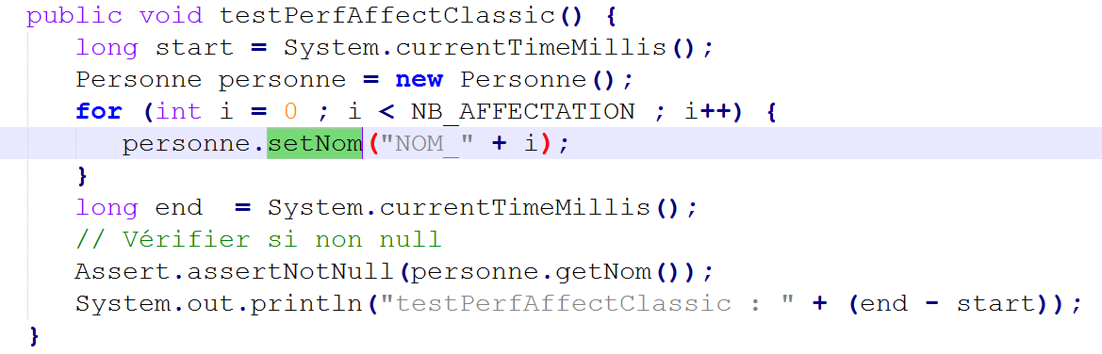
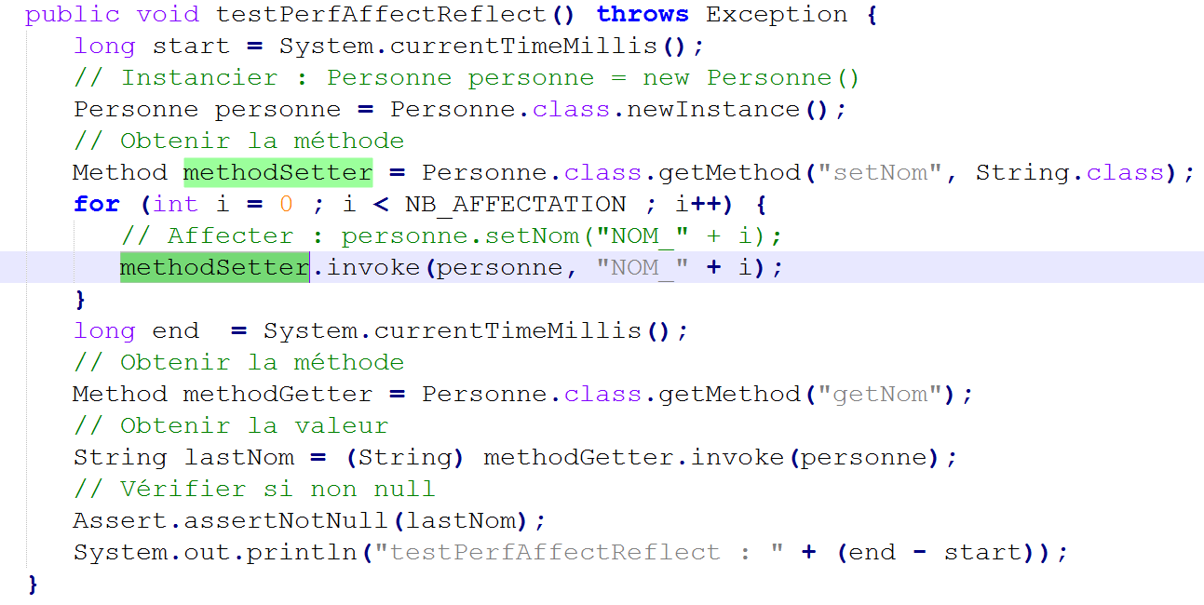
Quelques ordres de grandeurs (2/2)
Réflexion Java vs « appel API » :
→ Réflexion est presque 2 fois plus lente

Slide 102
Une bonne gestion des erreurs
Plus de code retour
Éviter de retourner null
Mais mécanismes des exceptions : très robuste
Des bloc try catch
Non vides
Avec finally

Slide 103
Une bonne gestion des erreurs
Aller plus loin
Avec sa propre classe d’exception
Qui hérite de Exception ou RuntimeException
Pour envelopper celles d’origine et les transformer …tout en mémorisant la rootCause

Slide 104
Une bonne gestion des erreurs

Slide 105
Une bonne gestion des erreurs
Bloc try … catch
Dans la couche présentation
Notes:
Bonne pratique :
Une bonne gestion d’erreur nous assure d’un code robuste. Il faut utiliser le mécanisme des exceptions (plus de code retour) en écrivant le cas finally (on écrit le bloc try-catch-finally) dés le départ (libération des ressources,..). Tout cas doit être traité soit localement soir remonté. On peut aller plus loin en créant sa propre classe d’exception et en enveloppant tous les cas d’appels à des bibliothèques externes. Enfin ne pas retourner null ni le passer en paramètres d’une méthode

Slide 106
Si pas le temps de finir l’implem …
Il faut propager une exception afin de l’indiquer au développeur qui utiliserait notre méthode non terminée
→ Conseillé : UnsupportedOperationException
Usage possible de template Eclipse (Préférences \ Java \ Editor \ Templates)
// TODO '${word_selection}' : Méthode non implémentée pour l'instant
throw new UnsupportedOperationException("'${word_selection}' : Méthode non implémentée pour l'instant");
/**
* Exemple de méthode non implémentée.
*/
public void methodNotEnded() {
// TODO 'methodNotEnded' : Méthode non implémentée pour l'instant
throw new
UnsupportedOperationException("'methodNotEnded' : Méthode
non implémentée pour l'instant");
}

Slide 107
TP « Exceptions »
Suivre la mise en oeuvre
des 5 bonnes pratiques

Slide 108
WooClap
https://app.wooclap.com/XIDIDJ

Slide 109
Bonnes pratiques Java
Séquence
Le refactoring
Programme
Principe
Les outils
Refactoring de bases de données

Slide 110
Principe
Intervention sur du code existant pour augmenter la qualité
Iso fonctionnel
Pas d’ajout de fonctionnalités
Pas de suppression de fonctionnalités
Et ce qui fonctionnait avant fonctionne après
Intérêt de tests unitaires automatisés
Notes:
augmenter la qualité Càd appliquer les bonnes pratiques

Slide 111
Principe
Différents types de refactoring
chirurgical
limité, localisé
Cas les + fréquents
tactique
Refonte plus globale
Utilisation de design pattern, famille d’interfaces
stratégique
Changement de conception
Préparation de l’avenir
+ rare
Notes:
Un refactoring chirurgical : il s’agit d’une opération limitée et bien localisée dans le code sur quelques composants. L’objectif est d’améliorer la qualité de ces parties en gardant le même lien avec les parties auxquelles on ne touche pas ; Ce sont sans doute les cas les plus fréquents d’intervention.
Un refactoring tactique : il s’agit d’un refonte plus globale pour par exemple mettre en place des design pattern, une famille d’interfaces,… donc des interventions qui potentiellement touche l’intégralité de notre application. On comprend l’importance des pré requis pour ce type d’intervention.
Un refactoring stratégique : Il s’agit ici de changer la conception d’une partie (qui peut être grande) de notre application pour s’adapter à des exigences futures des utilisateurs. Attention on n’ajoute pas de fonctionnalité à ce niveau mais on prépare le terrain pour l’effectuer dans un proche avenir. On atteint ici la limite haute du refactoring et on s’approche de la ré écriture complète de l’application. Ces cas sont plus rares

Slide 112
Les outils
C’est Eclipse : nombreux assistants
enchainer des actions fastidieuses
Propager les modifications sans oubli
menu Refactor via menu général ou clic droit (contextuel : absent ou grisé)
Assistant avec formulaire (plusieurs écrans)
Prévisualisation possible
Annulation complète possible (Ctrl Z)
Attention : fichier de configuration XML et Properties : non propagé

Slide 113
Les outils
L’assistant de renommage
packages, les classes, les méthodes, les attributs de classe , les variables locales ou les paramètres d’une classe
systématiquement utiliser ces assistants » via clic droit ou Alt + Shift + R
Ne pas effectuer le changement directement sur le nom
Perte de temps
Frein au refactoring
Peut être long mais non risqué même à la main (erreur de compil)

Slide 114
Les outils
L’assistant de changement de signature
agit sur le modificateur, le type retourné et les paramètres d’une méthode
Répercute le changement sur tous les appels !
Relativement facile de généraliser une méthode après coup en variabilisant

Slide 115
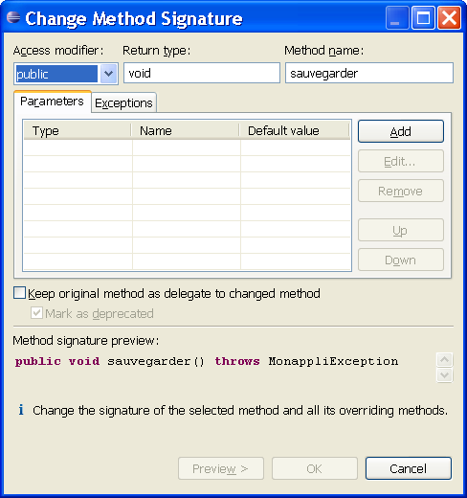
Les outils
L’assistant de changement de signature avec valeur par défaut !

Slide 116
Les outils
L’assistant d’extraction de méthodes
Transforme un bloc en méthode (bloc trop long, trop complexe,..)
Voir nombre de lignes
Voir complexité cyclomatique
Sélectionner un bloc extractible
Nombre pair d’accolades
Une seule valeur d’affectation utilisé à l’extérieur du bloc
On peut également extraire une variable locale (une expression complexe)

Slide 117
Les outils
L’assistant d’extraction d’interface
Depuis une classe existante
Gros avantage : peut remplacer toutes les références
Assistant permet de cher les méthodes éligibles à l’interface
Il existe l’assistant de « move »
Très simple à utiliser
Conclusion : penser outil plutôt que copier-coller
Notes:
Bonne pratique :
Pour toutes les opérations de renommage utiliser SYSTEMATIQUEMENT le menu d’Eclipse « Refactor » (du haut ou clic droit) qui est contextuel ou la combinaison clavier Alt + Shit + R qui l’est tout autant. Il en est de même pour les opérations de déplacement, de changement de signature ou d’extraction de méthode, de variable, de constantes ou d’interface. Une prévisualisation est proposée qui vous montre les répercutions de chaque étape du changement. Enfin vous pourrez annuler le tout juste après en cas de remords

Slide 118
Refactoring de bases de données
BDD = partie importante d’un logiciel … et délicate
Couche basse donc répercutions en cascade
Nombreux points de vigilance et donc d’opération de refactoring en perspective (utiliser des constantes, générer quand possible,…)

Slide 119
Refactoring de bases de données
Utiliser un pool de connexion pour les applications web
fermeture des connexions (même logiques) ->cas d’école pour le finally
Ne pas utiliser * mais nommer les colonnes utiles dans les requêtes SQL
Limiter le nombre de lignes ramenées par un select (pagination)
< JDK1.5 : utiliser StringBuffer pour les requêtes
>=JDK1.5 : Concaténation String, StringBuffer et StringBuilder : même bytecode
Utiliser des noms de colonnes plutôt que des numéros

Slide 120
Refactoring de bases de données
Utiliser PreparedStatement au lieu de Statement
Préférer les requêtes paramétrées (protection injection SQL)
Sollicitation de la BDD la plus courte pour les IHM
Pour les IHM, ne pas loger de données relatives à la couche « bases de données » en session Tomcat

Slide 121
TP « refactoring »
Refaire le TP découpage en utilisant les assistants Eclipse de refactoring

Slide 122
Bonnes pratiques Java
Séquence
Bonnes pratiques EcoDev
Programme
Constat
Utiliser GraalVM
Utiliser les caches
Fermer les ressources
Dimensionner correctement
Utiliser Visual VM pour profiler
Utiliser NumEcoDiag pour les pages HTML

Slide 123
EcoDev ?
Concevoir des sites web et applications en gardant à l’esprit qu’elles ont une empreinte écologique. Former la nouvelle génération de développeurs à l’éco-conception (Cf. loi REEN).
Les mesures relatives à l'écoconception des services numériques sont très faibles aujourd'hui. Quand on est formé au développement, on est peu sensibilisé à « l'écologie du code » ; il est nécessaire d'avancer sur ce sujet-là.
Cédric O, secrétaire d'État chargé de la transition numérique et des communications électroniques (décembre 2020)
Notes:
L’avènement d’internet a rendu possible et surtout facile la communication et l’échange de modules Java. Il a permis également que se développent un grand nombre de projets libres Java notamment
1 ) Y a t’il un Framework qui réponde à ma problématique. Bien sur ce ci est à mettre en regard de la durée de vie de l’applicatif en cours de construction car l’utilisation d’un Framework suppose un investissement non négligeable. Un Framework est plus qu’une simple librairie car s’attaque en général. Exemple : Hibernate pour le mapping O/R, Struts pour le modèle MVC, Spring pour l’injection de dépendance, Log4j pour la gestion des logs,….
2) Sinon Existe il une bibliothèque libre d’utilisation qui résolve mon problème sous entendu de manière plus générale. On pense notamment aux bibliothèques des commons qui sont des utilitaires qui sont utilisés dans un grand nombre de projets libres (envoi de mail, fichiers CSV, utilitaires de manipulation de collections. Ce pourrait être également JfreeChart pour les graphiques.

Slide 124
Constats
Constat dérivant de la loi de Moore : « les progrès de performance du matériel sont absorbés par les programmes informatique qui sont de moins en moins performant »
Certains langages sont plus performants que d’autres. Exemple, ChatGPT réponds en 2025 :
Langages performants avec gestion mémoire automatisée
Moins rapides que C/C++, mais bien optimisés grâce à des machines virtuelles ou du JIT (Just-In-Time compilation) :
Go (Golang)
🧼 Rapide, simple, garbage collection efficace
Idéal pour serveurs, outils cloud, réseau
Java
🔄 JIT performant (HotSpot), très rapide après chauffage
Utilisé dans l’industrie, Android, backends
C# (.NET)
⚡ Performant sur Windows, runtime très optimisé
Backend, applications desktop, jeux (Unity)
Efficacité énergétique
Une étude «Ranking Programming Languages by Energy Efficiency» (SAFER) compare langages compilés vs interprétés pour énergie & temps. haslab.github.io Quelques extraits du tableau :
C : baseline (1.00) en énergie.
Rust : ~1.03 (très proche).
C++ : ~1.34.
Java : ~1.98. haslab.github.io En temps : C est 1.00, Rust ~1.04, C++ ~1.56, Java ~1.89. haslab.github.io Cela montre que les langages systèmes dominent en efficacité brute.
Notes:
L’avènement d’internet a rendu possible et surtout facile la communication et l’échange de modules Java. Il a permis également que se développent un grand nombre de projets libres Java notamment
1 ) Y a t’il un Framework qui réponde à ma problématique. Bien sur ce ci est à mettre en regard de la durée de vie de l’applicatif en cours de construction car l’utilisation d’un Framework suppose un investissement non négligeable. Un Framework est plus qu’une simple librairie car s’attaque en général. Exemple : Hibernate pour le mapping O/R, Struts pour le modèle MVC, Spring pour l’injection de dépendance, Log4j pour la gestion des logs,….
2) Sinon Existe il une bibliothèque libre d’utilisation qui résolve mon problème sous entendu de manière plus générale. On pense notamment aux bibliothèques des commons qui sont des utilitaires qui sont utilisés dans un grand nombre de projets libres (envoi de mail, fichiers CSV, utilitaires de manipulation de collections. Ce pourrait être également JfreeChart pour les graphiques.

Slide 125
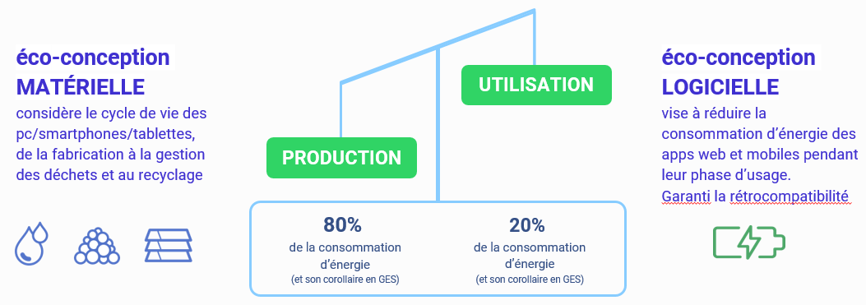
Ordres de grandeur
Notes:
L’avènement d’internet a rendu possible et surtout facile la communication et l’échange de modules Java. Il a permis également que se développent un grand nombre de projets libres Java notamment
1 ) Y a t’il un Framework qui réponde à ma problématique. Bien sur ce ci est à mettre en regard de la durée de vie de l’applicatif en cours de construction car l’utilisation d’un Framework suppose un investissement non négligeable. Un Framework est plus qu’une simple librairie car s’attaque en général. Exemple : Hibernate pour le mapping O/R, Struts pour le modèle MVC, Spring pour l’injection de dépendance, Log4j pour la gestion des logs,….
2) Sinon Existe il une bibliothèque libre d’utilisation qui résolve mon problème sous entendu de manière plus générale. On pense notamment aux bibliothèques des commons qui sont des utilitaires qui sont utilisés dans un grand nombre de projets libres (envoi de mail, fichiers CSV, utilitaires de manipulation de collections. Ce pourrait être également JfreeChart pour les graphiques.

Slide 126
Utiliser GraalVM
Avantages de GraalVM Native Image :
Temps de démarrage ultra rapide (idéal pour microservices, CLI tools)
Moins de consommation mémoire
Pas besoin de JVM au runtime
https://www.graalvm.org/downloads/
https://www.oracle.com/fr/java/technologies/downloads/archive/#GraalVM
Notes:
L’avènement d’internet a rendu possible et surtout facile la communication et l’échange de modules Java. Il a permis également que se développent un grand nombre de projets libres Java notamment
1 ) Y a t’il un Framework qui réponde à ma problématique. Bien sur ce ci est à mettre en regard de la durée de vie de l’applicatif en cours de construction car l’utilisation d’un Framework suppose un investissement non négligeable. Un Framework est plus qu’une simple librairie car s’attaque en général. Exemple : Hibernate pour le mapping O/R, Struts pour le modèle MVC, Spring pour l’injection de dépendance, Log4j pour la gestion des logs,….
2) Sinon Existe il une bibliothèque libre d’utilisation qui résolve mon problème sous entendu de manière plus générale. On pense notamment aux bibliothèques des commons qui sont des utilitaires qui sont utilisés dans un grand nombre de projets libres (envoi de mail, fichiers CSV, utilitaires de manipulation de collections. Ce pourrait être également JfreeChart pour les graphiques.

Slide 127
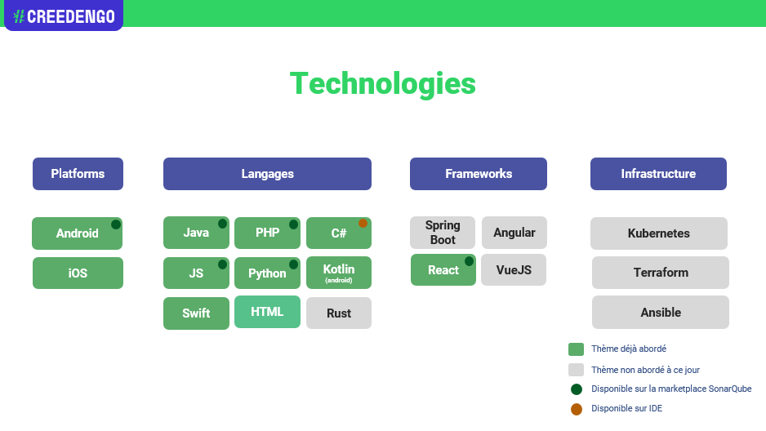
Utiliser Creedengo (SonarQube)
https://green-code-initiative.org/
Notes:
L’avènement d’internet a rendu possible et surtout facile la communication et l’échange de modules Java. Il a permis également que se développent un grand nombre de projets libres Java notamment
1 ) Y a t’il un Framework qui réponde à ma problématique. Bien sur ce ci est à mettre en regard de la durée de vie de l’applicatif en cours de construction car l’utilisation d’un Framework suppose un investissement non négligeable. Un Framework est plus qu’une simple librairie car s’attaque en général. Exemple : Hibernate pour le mapping O/R, Struts pour le modèle MVC, Spring pour l’injection de dépendance, Log4j pour la gestion des logs,….
2) Sinon Existe il une bibliothèque libre d’utilisation qui résolve mon problème sous entendu de manière plus générale. On pense notamment aux bibliothèques des commons qui sont des utilitaires qui sont utilisés dans un grand nombre de projets libres (envoi de mail, fichiers CSV, utilitaires de manipulation de collections. Ce pourrait être également JfreeChart pour les graphiques.

Slide 128
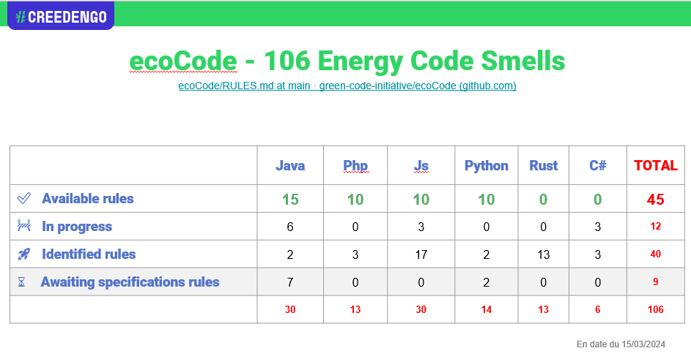
Contribuer sur Creedengo (SonarQube)
https://green-code-initiative.org/#contact
Notes:
L’avènement d’internet a rendu possible et surtout facile la communication et l’échange de modules Java. Il a permis également que se développent un grand nombre de projets libres Java notamment
1 ) Y a t’il un Framework qui réponde à ma problématique. Bien sur ce ci est à mettre en regard de la durée de vie de l’applicatif en cours de construction car l’utilisation d’un Framework suppose un investissement non négligeable. Un Framework est plus qu’une simple librairie car s’attaque en général. Exemple : Hibernate pour le mapping O/R, Struts pour le modèle MVC, Spring pour l’injection de dépendance, Log4j pour la gestion des logs,….
2) Sinon Existe il une bibliothèque libre d’utilisation qui résolve mon problème sous entendu de manière plus générale. On pense notamment aux bibliothèques des commons qui sont des utilitaires qui sont utilisés dans un grand nombre de projets libres (envoi de mail, fichiers CSV, utilitaires de manipulation de collections. Ce pourrait être également JfreeChart pour les graphiques.

Slide 129
Utiliser les caches
Pourquoi utiliser un cache en Java ?
Un cache est utilisé pour :
Réduire les accès coûteux (ex : base de données, appel réseau).
Améliorer les performances (réponses plus rapides)
Diminuer la charge sur les ressources en aval.
Il peut être parfois judicieux de charger les données dites "stables" comme les nomenclatures, etc... au chargement de l'application.
Notes:
L’avènement d’internet a rendu possible et surtout facile la communication et l’échange de modules Java. Il a permis également que se développent un grand nombre de projets libres Java notamment
1 ) Y a t’il un Framework qui réponde à ma problématique. Bien sur ce ci est à mettre en regard de la durée de vie de l’applicatif en cours de construction car l’utilisation d’un Framework suppose un investissement non négligeable. Un Framework est plus qu’une simple librairie car s’attaque en général. Exemple : Hibernate pour le mapping O/R, Struts pour le modèle MVC, Spring pour l’injection de dépendance, Log4j pour la gestion des logs,….
2) Sinon Existe il une bibliothèque libre d’utilisation qui résolve mon problème sous entendu de manière plus générale. On pense notamment aux bibliothèques des commons qui sont des utilitaires qui sont utilisés dans un grand nombre de projets libres (envoi de mail, fichiers CSV, utilitaires de manipulation de collections. Ce pourrait être également JfreeChart pour les graphiques.

Slide 130
Utiliser les caches
Respecter la JSR 107 – Java Caching API (aussi appelée JCache) et de ses principales implémentations.
Implémentation | Local | Distribué | JSR 107 | Points forts
Ehcache 3 | ✅ | (via Terracotta) | ✅ | Simple à intégrer, performant
Hazelcast | ✅ | ✅ | ✅ | Cluster facile à monter
Infinispan | ✅ | ✅ | ✅ | Compatible Jakarta EE
TODO : Redis | ✅ | ✅ | ✅ | Haute disponibilité, persistance
En rouge, la partie spécifique à l'implémentation choisie :
// 1. Obtenir le fournisseur Ehcache (implémentation de javax.cache.spi.CachingProvider)
CachingProvider cachingProvider = Caching.getCachingProvider("org.ehcache.jsr107.EhcacheCachingProvider");
Notes:
L’avènement d’internet a rendu possible et surtout facile la communication et l’échange de modules Java. Il a permis également que se développent un grand nombre de projets libres Java notamment
1 ) Y a t’il un Framework qui réponde à ma problématique. Bien sur ce ci est à mettre en regard de la durée de vie de l’applicatif en cours de construction car l’utilisation d’un Framework suppose un investissement non négligeable. Un Framework est plus qu’une simple librairie car s’attaque en général. Exemple : Hibernate pour le mapping O/R, Struts pour le modèle MVC, Spring pour l’injection de dépendance, Log4j pour la gestion des logs,….
2) Sinon Existe il une bibliothèque libre d’utilisation qui résolve mon problème sous entendu de manière plus générale. On pense notamment aux bibliothèques des commons qui sont des utilitaires qui sont utilisés dans un grand nombre de projets libres (envoi de mail, fichiers CSV, utilitaires de manipulation de collections. Ce pourrait être également JfreeChart pour les graphiques.

Slide 131
Fermer les ressources Sans le try-with-rsc
Avant Java8, il fallait fermer explicitement les ressources dans le block « finally »
Avec le try-with-resources, c’est la JVM qui s’en occupe à la fin du try : plus de risque d’oubli !
Par exemple :
private static void sans (String inputFile, String outputFile) throws IOException {
FileInputStream fis = null;
FileOutputStream fos = null;
try {
fis = new FileInputStream(inputFile);
fos = new FileOutputStream(outputFile);
// Ici on manipule nos deux fichiers (une copie de fichier, par exemple)
}
finally {
if (fis != null) {
fis.close();
}
if (fos != null) {
fos.close();
}
}
}
Notes:
L’avènement d’internet a rendu possible et surtout facile la communication et l’échange de modules Java. Il a permis également que se développent un grand nombre de projets libres Java notamment
1 ) Y a t’il un Framework qui réponde à ma problématique. Bien sur ce ci est à mettre en regard de la durée de vie de l’applicatif en cours de construction car l’utilisation d’un Framework suppose un investissement non négligeable. Un Framework est plus qu’une simple librairie car s’attaque en général. Exemple : Hibernate pour le mapping O/R, Struts pour le modèle MVC, Spring pour l’injection de dépendance, Log4j pour la gestion des logs,….
2) Sinon Existe il une bibliothèque libre d’utilisation qui résolve mon problème sous entendu de manière plus générale. On pense notamment aux bibliothèques des commons qui sont des utilitaires qui sont utilisés dans un grand nombre de projets libres (envoi de mail, fichiers CSV, utilitaires de manipulation de collections. Ce pourrait être également JfreeChart pour les graphiques.

Slide 132
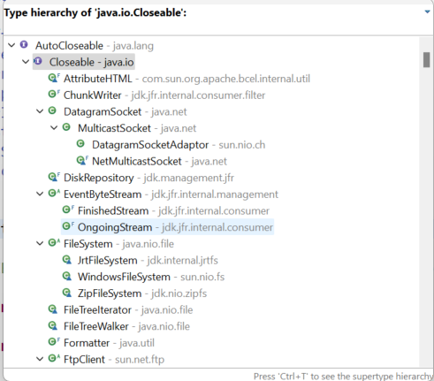
Fermer les ressources Avec le try-with-rsc
Depuis Java8, toutes les classes héritant de « Closeable » peuvent être instanciées dans un try-with-resources
Forme :
try (rsc1 ; rsc1 …) { utilisation des ressources }
Par exemple :
private static void avec (String inputFile, String outputFile) throws IOException {
try (FileInputStream fis = new FileInputStream(inputFile);
FileOutputStream fos = new FileOutputStream(outputFile)) {
// Ici on manipule nos deux fichiers (une copie de fichier, par exemple)
} // Appels aux méthodes close automatique
}
Notes:
L’avènement d’internet a rendu possible et surtout facile la communication et l’échange de modules Java. Il a permis également que se développent un grand nombre de projets libres Java notamment
1 ) Y a t’il un Framework qui réponde à ma problématique. Bien sur ce ci est à mettre en regard de la durée de vie de l’applicatif en cours de construction car l’utilisation d’un Framework suppose un investissement non négligeable. Un Framework est plus qu’une simple librairie car s’attaque en général. Exemple : Hibernate pour le mapping O/R, Struts pour le modèle MVC, Spring pour l’injection de dépendance, Log4j pour la gestion des logs,….
2) Sinon Existe il une bibliothèque libre d’utilisation qui résolve mon problème sous entendu de manière plus générale. On pense notamment aux bibliothèques des commons qui sont des utilitaires qui sont utilisés dans un grand nombre de projets libres (envoi de mail, fichiers CSV, utilitaires de manipulation de collections. Ce pourrait être également JfreeChart pour les graphiques.

Slide 133
Dimensionner correctement
Ce n’est pas toujours possible, mais c’est une bonne pratique de se poser la question, sinon la politique d’allocation est exponentielle, du type : 10, 100, 1000, …
Par exemple : un boucle de remplissage NB_MAX
SANS AVEC
private static void avec () {
List<String> list = new ArrayList<>();
for (int i = 0; i < NB_MAX; i++) {
list.add("elem" + i)
}
}
private static void avec () {
List<String> list = new ArrayList<>(NB_MAX);
for (int i = 0; i < NB_MAX; i++) {
list.add("elem" + i)
}
}
Notes:
L’avènement d’internet a rendu possible et surtout facile la communication et l’échange de modules Java. Il a permis également que se développent un grand nombre de projets libres Java notamment
1 ) Y a t’il un Framework qui réponde à ma problématique. Bien sur ce ci est à mettre en regard de la durée de vie de l’applicatif en cours de construction car l’utilisation d’un Framework suppose un investissement non négligeable. Un Framework est plus qu’une simple librairie car s’attaque en général. Exemple : Hibernate pour le mapping O/R, Struts pour le modèle MVC, Spring pour l’injection de dépendance, Log4j pour la gestion des logs,….
2) Sinon Existe il une bibliothèque libre d’utilisation qui résolve mon problème sous entendu de manière plus générale. On pense notamment aux bibliothèques des commons qui sont des utilitaires qui sont utilisés dans un grand nombre de projets libres (envoi de mail, fichiers CSV, utilitaires de manipulation de collections. Ce pourrait être également JfreeChart pour les graphiques.

Slide 134
Faire des mesures dans le code source
Occupation mémoire :
Runtime runtime = Runtime.getRuntime();
long usedMemory = runtime.totalMemory() - runtime.freeMemory();
totalMemory() → mémoire totale allouée à la JVM
freeMemory() → mémoire encore libre à l’intérieur de ce tas
Différence = mémoire réellement utilisée
Temps d'exécution :
long startTime = System.nanoTime(); // début de la mesure
long endTime = System.nanoTime(); // fin de la mesure
long duration = endTime - startTime; // en nanosecondes
Notes:
L’avènement d’internet a rendu possible et surtout facile la communication et l’échange de modules Java. Il a permis également que se développent un grand nombre de projets libres Java notamment
1 ) Y a t’il un Framework qui réponde à ma problématique. Bien sur ce ci est à mettre en regard de la durée de vie de l’applicatif en cours de construction car l’utilisation d’un Framework suppose un investissement non négligeable. Un Framework est plus qu’une simple librairie car s’attaque en général. Exemple : Hibernate pour le mapping O/R, Struts pour le modèle MVC, Spring pour l’injection de dépendance, Log4j pour la gestion des logs,….
2) Sinon Existe il une bibliothèque libre d’utilisation qui résolve mon problème sous entendu de manière plus générale. On pense notamment aux bibliothèques des commons qui sont des utilitaires qui sont utilisés dans un grand nombre de projets libres (envoi de mail, fichiers CSV, utilitaires de manipulation de collections. Ce pourrait être également JfreeChart pour les graphiques.

Slide 135
Utiliser Visual VM
Objectif : Identifier les fuites mémoires et les goulets d’étranglements CPU
Il est Open Source et gratuit
https://visualvm.github.io/index.html
Notes:
L’avènement d’internet a rendu possible et surtout facile la communication et l’échange de modules Java. Il a permis également que se développent un grand nombre de projets libres Java notamment
1 ) Y a t’il un Framework qui réponde à ma problématique. Bien sur ce ci est à mettre en regard de la durée de vie de l’applicatif en cours de construction car l’utilisation d’un Framework suppose un investissement non négligeable. Un Framework est plus qu’une simple librairie car s’attaque en général. Exemple : Hibernate pour le mapping O/R, Struts pour le modèle MVC, Spring pour l’injection de dépendance, Log4j pour la gestion des logs,….
2) Sinon Existe il une bibliothèque libre d’utilisation qui résolve mon problème sous entendu de manière plus générale. On pense notamment aux bibliothèques des commons qui sont des utilitaires qui sont utilisés dans un grand nombre de projets libres (envoi de mail, fichiers CSV, utilitaires de manipulation de collections. Ce pourrait être également JfreeChart pour les graphiques.

Slide 136
Visual VM dans votre IDE
Visual VM s’intègre dans :
NetBeans
ItelliJ IDEA
Visual Studio Code
Eclipse
https://visualvm.github.io/idesupport.html
Notes:
L’avènement d’internet a rendu possible et surtout facile la communication et l’échange de modules Java. Il a permis également que se développent un grand nombre de projets libres Java notamment
1 ) Y a t’il un Framework qui réponde à ma problématique. Bien sur ce ci est à mettre en regard de la durée de vie de l’applicatif en cours de construction car l’utilisation d’un Framework suppose un investissement non négligeable. Un Framework est plus qu’une simple librairie car s’attaque en général. Exemple : Hibernate pour le mapping O/R, Struts pour le modèle MVC, Spring pour l’injection de dépendance, Log4j pour la gestion des logs,….
2) Sinon Existe il une bibliothèque libre d’utilisation qui résolve mon problème sous entendu de manière plus générale. On pense notamment aux bibliothèques des commons qui sont des utilitaires qui sont utilisés dans un grand nombre de projets libres (envoi de mail, fichiers CSV, utilitaires de manipulation de collections. Ce pourrait être également JfreeChart pour les graphiques.

Slide 137
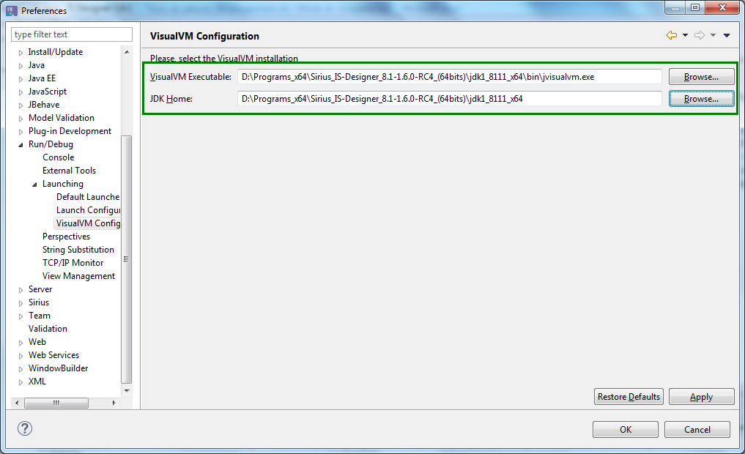
Visual VM dans Eclipse - Paramétrage
Il faut le saisir en choisissant le menu « Window \ Préférences », puis « Run / Debug \ Launching \ VisualVM configuration », indiquer le Visual VM Executable (par exemple : C:\Programs_Java\VisualVM\visualvm_22\bin\jvisualvm.exe)
Notes:
L’avènement d’internet a rendu possible et surtout facile la communication et l’échange de modules Java. Il a permis également que se développent un grand nombre de projets libres Java notamment
1 ) Y a t’il un Framework qui réponde à ma problématique. Bien sur ce ci est à mettre en regard de la durée de vie de l’applicatif en cours de construction car l’utilisation d’un Framework suppose un investissement non négligeable. Un Framework est plus qu’une simple librairie car s’attaque en général. Exemple : Hibernate pour le mapping O/R, Struts pour le modèle MVC, Spring pour l’injection de dépendance, Log4j pour la gestion des logs,….
2) Sinon Existe il une bibliothèque libre d’utilisation qui résolve mon problème sous entendu de manière plus générale. On pense notamment aux bibliothèques des commons qui sont des utilitaires qui sont utilisés dans un grand nombre de projets libres (envoi de mail, fichiers CSV, utilitaires de manipulation de collections. Ce pourrait être également JfreeChart pour les graphiques.

Slide 138
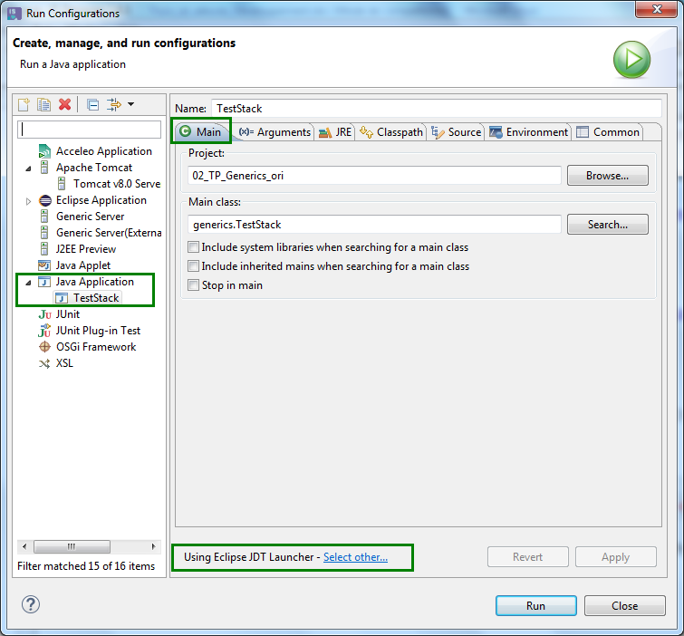
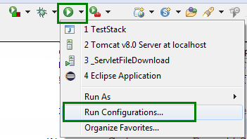
Visual VM dans Eclipse - Lancement
Pour changer le lancement :
Notes:
L’avènement d’internet a rendu possible et surtout facile la communication et l’échange de modules Java. Il a permis également que se développent un grand nombre de projets libres Java notamment
1 ) Y a t’il un Framework qui réponde à ma problématique. Bien sur ce ci est à mettre en regard de la durée de vie de l’applicatif en cours de construction car l’utilisation d’un Framework suppose un investissement non négligeable. Un Framework est plus qu’une simple librairie car s’attaque en général. Exemple : Hibernate pour le mapping O/R, Struts pour le modèle MVC, Spring pour l’injection de dépendance, Log4j pour la gestion des logs,….
2) Sinon Existe il une bibliothèque libre d’utilisation qui résolve mon problème sous entendu de manière plus générale. On pense notamment aux bibliothèques des commons qui sont des utilitaires qui sont utilisés dans un grand nombre de projets libres (envoi de mail, fichiers CSV, utilitaires de manipulation de collections. Ce pourrait être également JfreeChart pour les graphiques.

Slide 139
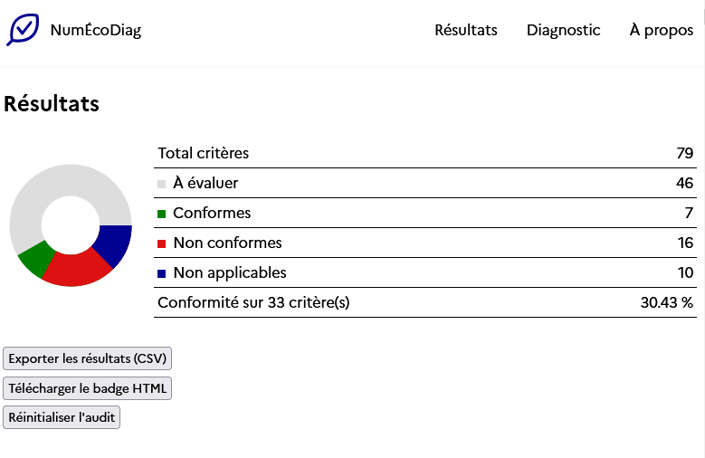
NumEcoDiag
Objectif : NumEcoDiag vous permet d’évaluer facilement l’écoconception de votre service ou produit numérique (front). Développé par la MiNumEco, il se base sur les 79 critères du Référentiel Général d’Écoconception de Services Numériques (RGESN)
https://ecoresponsable.numerique.gouv.fr/ressources/documents-reference/referentiel-general-ecoconception/numecodiag/
Notes:
L’avènement d’internet a rendu possible et surtout facile la communication et l’échange de modules Java. Il a permis également que se développent un grand nombre de projets libres Java notamment
1 ) Y a t’il un Framework qui réponde à ma problématique. Bien sur ce ci est à mettre en regard de la durée de vie de l’applicatif en cours de construction car l’utilisation d’un Framework suppose un investissement non négligeable. Un Framework est plus qu’une simple librairie car s’attaque en général. Exemple : Hibernate pour le mapping O/R, Struts pour le modèle MVC, Spring pour l’injection de dépendance, Log4j pour la gestion des logs,….
2) Sinon Existe il une bibliothèque libre d’utilisation qui résolve mon problème sous entendu de manière plus générale. On pense notamment aux bibliothèques des commons qui sont des utilitaires qui sont utilisés dans un grand nombre de projets libres (envoi de mail, fichiers CSV, utilitaires de manipulation de collections. Ce pourrait être également JfreeChart pour les graphiques.

Slide 140
Vers plus de numérique responsable...
Les différrents envirennements
Bare metal (bien dimensionné) : performance maximale et contrôle total, mais faible flexibilité et évolutivité limitée. ⭐⭐⭐⭐
Bare metal + VM : bon compromis entre isolation, flexibilité et simplicité de gestion. ⭐⭐⭐⭐⭐
Bare metal + conteneurs : déploiement rapide et scalable, avec une isolation plus légère. ⭐⭐⭐⭐
Bare metal + VM + conteneurs : flexibilité et mutualisation maximales, au prix d’une forte complexité. ⭐⭐ à ⭐⭐⭐
"Plus on mutualise et standardise les environnements, plus on gagne en agilité et en sobriété, mais au prix d’une complexité technique plus élevée."
"La technologie la plus “verte” n’est pas la plus simple, mais celle qui maximise le taux d’utilisation réel des ressources, avec le moins de surcouches possibles."

Slide 141
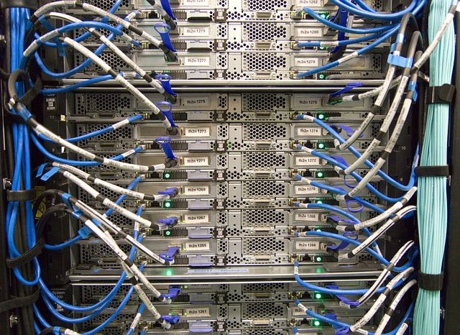
Vers plus de numérique responsable...
Etat des lieux du produit atelier de conception à l'INSEE
Quelques chiffres
Environnement | Nombre de VMs (1 VM=1 appli) | Data Base sur VM | CPUs | RAM total
Developpement | 10 | 4 | 22 | 30 Go
Recette | 10 | 4 | 22 | 30 Go
Recette2 | 4 | 1 | 7 | 13 Go
Total | 24 | 9 | 51 | 73 Go
Les plateformes de recette et de développement sont nombreuses !
QF, QF1, QF2, DV, DV1, etc...
Beaucoup de VM qui tournent constamment pour un besoin d'usage moindre

Slide 142
Vers plus de numérique responsable... Solutions ?
(Ré)Interrogation du besoin métier : recette2 supprimée (BDD et webapps)
Mutualisation des ressources : niveau BDD hors kubebernetes, toujours sur VM's
Passage à kubebernetes pour la partie applicative
Usage reporté sur Kube avec un cluster composé de 6 noeuds (6 VM) / BarMetal
Environnement | Nb Pod pour 6 VM (1 pod=1 appli) | Data Base sur VM | CPUs | RAM total
Developpement | 10 | 4 | 4.5 / 22 | 1.8 / 21 Go
Recette | 10 | 4 | 4.5 / 22 | 1.8 / 21 Go
Recette2 | 4 | 1 | 7 | 1 / 12 Go
Total | 20 | 0 | 16 / 44 | 4,6 / 42 Go
Ressources provisionnées plus proches de l'usage réel

Slide 143
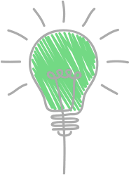
Vers plus de numérique responsable... Encore plus loin ?
Question simple...
A-t-on besoin des environnements de developpement la nuit ?
A-t-on besoin des environnements de recette la nuit ?
A-t-on besoin des environnements de developpement le weekend ?
A-t-on besoin des environnements de recette le weekend ?
... réponse simple...
!!! NON !!!
... solution simple
Usage de l'infrastructure as-code
Argo-cd
Commit "planifié" sur le dépôt pour retirer / restaurer les environnements
de developpement
de recette
de prod ?
@Copyright :
Laurent Caouissin – INSEE - SNDIL

Slide 144
Sources de bonnes pratiques
W3C : Sustainable Web
https://w3c.github.io/sustainableweb-wsg/
API Green Score
https://github.com/API-Green-Score/APIGreenScore?tab=readme-ov-file
Data Carbon Ladder
https://digitaldecarb.org/data-carbon-ladder/
Bonus : La Fresque du Numérique est un atelier collaboratif et ludique qui a pour but de sensibiliser aux enjeux environnementaux du numérique.
https://www.fresquedunumerique.org/

Slide 145
Bonnes pratiques Java
Séquence
Bonnes pratiques lambda
Programme
Historique
Constats
TP

Slide 146
Historique des lambdas expressions
Les expressions lambda sont un concept mathématique fondamental qui a été adopté par de nombreux langages de programmation, y compris Python et Java. Bien que Python ait intégré les expressions lambda très tôt dans son développement, Java les a introduites plus tard, avec Java 8.
Objectifs et utilisations : Bien que la syntaxe et certaines utilisations puissent varier légèrement d'un langage à l'autre, l'objectif fondamental des expressions lambda reste le même : créer des fonctions anonymes et concises.
Notes:
Pour toString ne pas le faire trop tôt : il faut les attributs

Slide 147


Rapide rappel : avec et sans lambda
List<CompteBancaire> listCompteBancaire = List.of(
new CompteBancaire("C1", 10d),
new CompteBancaire("C1", 20d),
new CompteBancaire("C1", -10d));
//
// Programmation impérative : Comment ? On indique tout !
long count1 = 0;
// var count1 = 0;
for (CompteBancaire compteBancaire : listCompteBancaire) {
// SI solde négatif
if (compteBancaire.getSolde() < 0) {
count1++;
}
}
System.out.println("count1 sans lamdba=" + count1);
//
// Programmation déclarative : Quoi ? On explicite par déclaration !
long count2 = listCompteBancaire.stream()
.filter(compteBancaire -> compteBancaire.getSolde() < 0)
.count();
System.out.println("count2 avec lambda=" + count2);
Notes:
Pour toString ne pas le faire trop tôt : il faut les attributs

Slide 148
Constats et bonnes pratiques
Une lambda expression permet d’avoir du code plus compact
Mais moins de ligne de code n’est pas toujours synonyme de « plus lisible »
Nous pouvons noter 2 bonnes pratiques :
Ne pas écrire de lamba expression complexe : le code devient difficile à maintenir
Ne pas écrire de lamba expression nécessitant de faire du débogage : risque de se perdre
La lisibilité d’une « lamba expression » ne fait pas consensus sur les cas simples
Une 3ème bonne pratique est de privilégier la solution la plus performance. On peut noter que ces dernières sont similaires à partir de Java 21.
Une 4ème bonne pratique est de s'harmoniser sur l'usage au sein d'une équipe
Nous allons regarder différents cas au travers d'un TP
Notes:
Pour toString ne pas le faire trop tôt : il faut les attributs

Slide 149
TP « Lambda »
Nous verrons quelques exemples la mises en oeuvre AVEC et SANS lambda, et notamment :
Lambda avec les streams
Lambda et classe anonyme
Lambda et comparaisons

Slide 150
Bonnes pratiques Java
Séquence
Bonnes pratiques sur le threading
Programme
Historique
Constats
TP

Slide 151
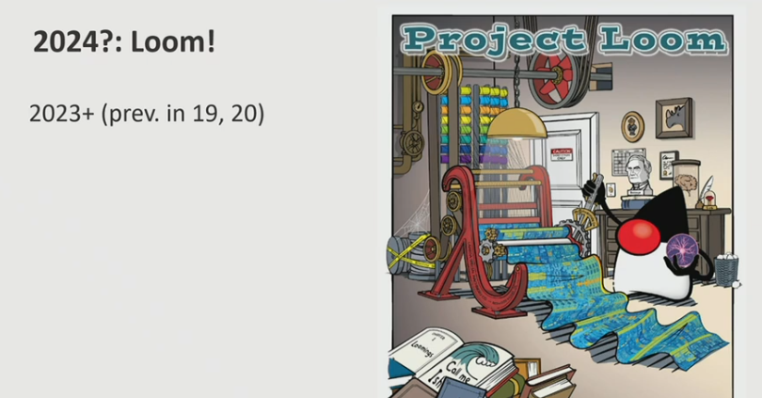
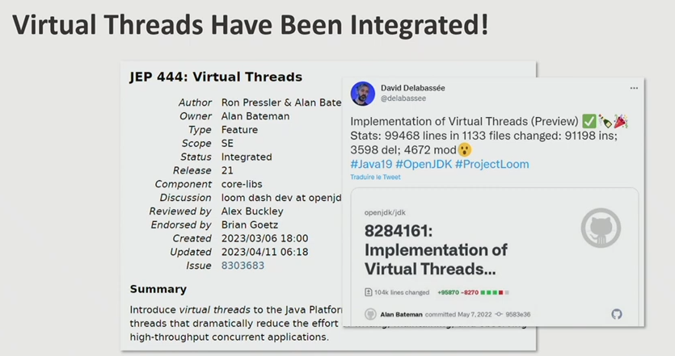
Virtual Threads : un peu d’histoire...
Introduction à un nouveau type de threads : les threads virtuels
Introduits avec Java 19 (preview), stabilisés en Java 21, les Virtual Threads permettent de créer des milliers de threads légers, gérés par la JVM et non plus par le système d’exploitation.
La consommation mémoire des virtuels trheads est nettement moins importante que celle des Threads OS, d’autant plus que les Virtual Threads sont stockés en tant qu’objets Java dans la “heap” évitant ainsi les gaspillages inutiles.

Slide 152
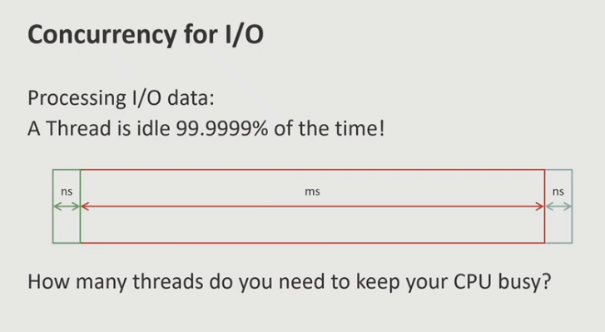
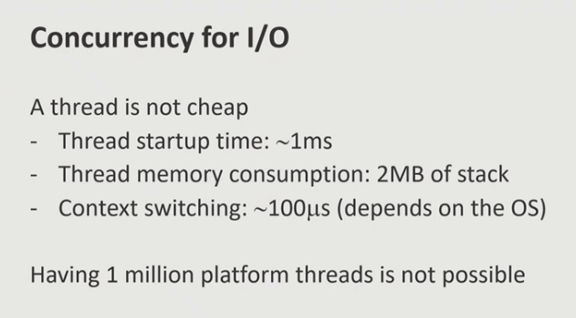
Le constat (programmation conccurente)
10
1
/ 1_000_000ns
10
Lorsqu’un thread traite des opérations d’I/O (réseau, accès à une base de données, lecture/écriture disque…), il passe la quasi-totalité de son temps en attente :
Un thread est inactif 99,9999 % du temps lors du traitement d’I/O.
Cela signifie que pendant que le thread attend une réponse (par exemple une donnée réseau), le CPU reste inutilisé.
Créer et gérer des threads n’est pas anodin :
Démarrage : environ 1 milliseconde
Mémoire consommée : environ 2 Mo de pile
Changement de contexte : environ 100 microsecondes, selon le système d’exploitation
Ces coûts rendent impossible la création de millions de threads pour compenser l’attente des I/O.
De plus, le nombre total de threads exploitables est rapidement atteint, surtout si on ne les libère pas efficacement.

Slide 153

Virtual Threads vs Threads classics
Ultra-légers : création quasi instantanée, coût mémoire minime → on peut en lancer des dizaines/centaines de milliers.
Modèle simple : on garde le code bloquant lisible (thread-per-request) au lieu des callbacks/CompletableFuture complexes.
I/O très scalable : quand une opération bloque, le VT se “park”, libérant le carrier thread CPU pour d’autres tâches.
Ce modèle classique ^^^, où chaque requête bloque un thread (en attente), gaspille les ressources !!!

Slide 154


Les solutions
Asynchrone / réactive
Virtuals Threads
Optimisation encore en cours depuis sa sortie en final en JAVA 21 ...
VS
= 10/100KB
/ 1000
Blocage d'un thread = / entre 100 et 1000
Performance : très efficace pour les traitements I/O-intensifs, avec un faible nombre de threads et une meilleure scalabilité.
Compatibilité : s’intègre bien avec les APIs non bloquantes modernes (WebFlux, R2DBC, WebClient, etc.) et les architectures orientées événements.
Simplicité : on garde le modèle bloquant traditionnel.
Performance : très bon pour les serveurs I/O-intensifs.
Compatibilité : les APIs existantes (JDBC, HTTP, etc.) peuvent être utilisées sans refactorer en mode réactif.
!!! Aucune différence de performance entre les threads virtuels et la programmation réactive !!!

Slide 155

Example de code bloquant et non bloquant
10
1
/ 1_000_000ns
10

Slide 156


Illustration de la plus value
Le Virtual Thread 3 réalise une opération bloquante et est donc désassigné de son Carrier. Pendant ce temps, le Virtual Thread 4 initialement en attente, est assigné au Carrier laissé libre.

Slide 157

Optimisation JVM pour le treading
Mémoire disponible pour la JVM (tas/heap) / -Xmx / Saturation de la mémoire heap -> OutOfMemoryError
Nombre maximal de threads = ----------------------------------------------------------------------------------------------------------------------------------------------------------------------
Taille de la pile de thread (pile/stack) / -Xss / Quand la mémoire de la pile est épuisée -> StackOverflowError
Il n’existe pas de valeur universelle pour le nombre maximal de threads en Java, cela dépend des ressources disponibles du système et du paramétrage de la JVM.
Attention !!! Une fois que tous les threads sont occupés, plus aucune nouvelle tâche ne peut être exécutée.
A savoir :
-Xss représente la pile et permet d’exécuter les appels de méthodes, variables locales, etc. Réduire sa taille permettra d'allouer plus de threads (attention : le -Xss n’influe pas sur la pile des Virtual Thread)
-Xmx définit la taille maximale du heap. Si ton application dépasse cette limite, une exception java.lang.OutOfMemoryError: Java heap space sera levée.
Le -Xms définit la taille initiale du heap (la JVM allouera 512 Mo de mémoire dès le démarrage) . Cela peut améliorer les performances initiales si ton application utilise rapidement beaucoup de mémoire, car la JVM n’aura pas besoin de réallouer plusieurs fois de l’espace.
TP 1...

Slide 158
TP « Threading »
🎯 Objectif
La classe attendue estime :
la mémoire utilisée par la JVM (heap)
la capacité théorique maximale de threads que la JVM peut gérer, long estimatedMaxThreads = heapMax / threadStackSize;
Elle compare ces valeurs pour deux cas :
Threads classiques (pile de 1 Mo),
Threads virtuels (pile de 10 Ko, estimation).

Slide 159
Benchmark...
Paramètres JVM | Nombre de tâches | Thread pool (Xmx value : paramètres JVM) | Virtual Thread
-Xmx128m | 100 | Durée : 128 ms Mémoire utilisée : 2 Mo | Durée : 126 ms Mémoire utilisée : 2 Mo
-Xmx128m | 1000 | Durée : 884 ms Mémoire utilisée : 1 Mo | Durée : 211 ms Mémoire utilisée : 5 Mo
-Xmx128m | 10000 | Durée : 8568 ms Mémoire utilisée : 10 Mo | Durée : 931 ms Mémoire utilisée : 34 Mo
-Xmx512m | 10000 | Durée : 2213 ms Mémoire utilisée : 12 Mo | Durée : 912 ms Mémoire utilisée : 36 Mo
-Xmx512m | 100000 | Durée : 21237 ms Mémoire utilisée : 112 Mo | Durée : 6461 ms Mémoire utilisée : 263 Mo
-Xmx1024m | 100000 | Durée : 10688 ms Mémoire utilisée : 120 Mo | Durée : 5325 ms Mémoire utilisée : 256 Mo
Démo...

Slide 160

Compatibilité au niveau des moteurs de servlets et serveurs d'applications ainsi que les drivers
Apache Tomcat
Les versions 9, 10 et 11 de Tomcat ont ajouté le support des threads virtuels. Cette fonctionnalité peut être activée via la configuration du connecteur en définissant l'attribut useVirtualThreads à true.
Spring Boot
Depuis la version 3.2, Spring Boot permet l'utilisation des threads virtuels pour les serveurs embarqués comme Tomcat et Jetty. L'activation se fait en définissant la propriété spring.threads.virtual.enabled à true
etc...

Slide 161
Bonnes pratiques Java
Séquence
Organiser et rendre son code lisible
Programme
Gestion des packages
Règles de nommage
Normes de codage

Slide 162
Gestion des packages
Une classe est identifiée par son package et son nom
Package = case de rangement (= dossier)
Donner un sens aux cases pour plus vite s’y retrouver !
Découpage technique
Découpage fonctionnel

Slide 163
Gestion des packages
Une façon peut être la suivante :
premier niveau = découpage en couches
deuxième niveau les grandes fonctionnalités de notre application
troisième les fonctionnalités plus fines de chacune des grandes fonctionnalités, ce dernier découpage étant réservé aux applications plus conséquentes
Notes:
Bonne pratique:
Utiliser au mieux la notion java de packages pour ranger efficacement ses classes. Pour ce faire s’appuyer sur les notions de découpage technique (en couches) et découpage fonctionnel en croisant les notions pour coller à une hiérarchie
Ensuite toute liberté est données au développeur pour nommer à la fois les packages et les classes java.

Slide 164

Gestion des packages
Ihm.collecte.preparation
Ihm.collecte.saisie
ihm.restitution
service.collecte.preparation
service.collecte.saisie
service.collecte.controle
service.redressement
service.restitution
bdd.collecte.preparation
bdd.collecte.saisie
bdd.redressement
metier.collecte.preparation
metier.collecte.saisie
metier.collecte.controle
metier.redressement
metier.restitution

Slide 165
Convention de nommage
Règles de nommages les communément usitées (pas de norme)
Package
Préfixe = noms de domaine primaires (com, edu, gov,…)
Utiliser [a-z][0-9] ou le . . pas de -,_ ou autres caractères ni de majuscules
Exemple : fr.igpde.demo.log4j
Attention à la limite des 255 caractères dans l'arborescence Windows principalement

Slide 166
Convention de nommage
Classes et interfaces
un ou plusieurs mots commençant par une lettre majuscule
Interface » 2 écoles : Ipays pour interface ou PaysFrontalierImpl pour une implémantation
Utiliser [a-z][A-Z][0-9] pas de -,_,. ou autres caractères ni de majuscules
Exemple : Pays, PaysFrontalier, Enregistrable

Slide 167
Convention de nommage
Les méthodes
verbes commençant par une lettre minuscule
peuvent comporter plusieurs mots chaque nouveau mot commençant par une majuscule
Laisser générer les getter et setter par Eclipse
Exemple : fermer, ouvrirPdf, isOpen, getNom

Slide 168
Convention de nommage
Les variables
Les attributs de classe, les variables locales comme globales ainsi que les paramètres des méthodes doivent être en minuscule
Le dollars ($) et le soulignement (_) sont proscrits
Les noms doivent être explicites et courts à l’exception des variables d’itération qui peuvent porter une seule lettre

Slide 169
Convention de nommage
Les constantes
Les noms des constantes doivent être entièrement en majuscule.
Le séparateur de mot est le underscore : « _ »
Exemple : NOMBRE_MAXIMUM_CONTRAT (static final int)

Slide 170
Convention de codage
Regrouper déclaration et initialisation
Déclarations de variable (pas d’attribut) au plus proche de leur utilisation
Une seule déclaration par ligne ( éviter surtout int moyenne, notes[])
Un seul return par méthode, éviter les parenthèses sauf si plus lisible
Toujours mettre les accolades dans les instructions if (sinon en maintenance…)
…..

Slide 171
Convention de codage
Pas de règle stricte sur la syntaxe autour des attributs et méthodes mais en gros plutôt quelque chose du genre :
[Static] [final] puis visibilité puis type de retour ou void puis nom de la méthode
comme par exemple :
static final public MAX_TAILLE=1
ou
static private int calculeMoyenne(){…}

Slide 172
Convention de codage
Dans chaque classe essayer de respecter le même ordre, comme :
En premier les attributs classés
en premier les statiques (static)
en deuxième les publiques (public)
ensuite les protégés (protected)
et enfin les privés (private)
Puis les constructeurs
Enfin les méthodes classées
en premier les statiques
en deuxième les publiques
ensuite les protégées
et enfin les privées

Slide 173

Convention de codage
La vue du projet est paramétrable dans Eclipse

Slide 174
visibilité des attributs et méthodes
Modificateurs : public, protected et private
Important car
Sécurité
Lisibilité (moins temps à comprendre)
Exemple : attributs en private, getter en public , setter en privé et des constructeurs publics

Slide 175
Formatage du code
Important car
Écriture aérée
Écriture homogène
Consiste en :
Sauter des lignes , passer à la ligne
Effectuer des retraits
Ajouter des blancs
-> en fonction de la syntaxe du langage

Slide 176
Formatage du code
Cette indentation est automatique avec les Edi d’aujourd’hui
Eclipse Ctrl + Shit+ F
On peut changer son paramétrage (mais bon..)
Il faut savoir ce que fait l’indentation automatique pour ne rien faire manuellement … ou qui soit défait
Se limiter à un nb colonnes ->pas d’ascenseur horizontal
Notes:
Bonne pratique :
L’indentation automatique est proposée par Eclipse, il faut l’invoquer et ne pas formater le code manuellement. Les développeurs doivent s’accorder sur un même style de formatage si possible celui proposé par défaut par l’EDI si suffisant. Ne rien faire manuellement. Il faut que le code soit agréable à lire…

Slide 177
Documenter son code
Deux types de documentation
Pour le maintenicien
// ou /* … */
Attention privilégier un bon nommage puis les commentaires complémentaires
Ex : commenter les if, pas utile pour les else
Pour l’utilisateur ou « client » des classes
Outil Javadoc pour expliciter ce que proposent les classes sans se soucier du comment

Slide 178
Documenter son code
Javadoc
Une sorte de langage à base de balises
Voir le JDK lui même
/** puis entrée au niveau classe, attribut ou méthode
Y loger des informations pertinentes : important pour ce qui est public → checkstyle « l’oblige »
Générer la javadoc : choisir Projet/ generate Javadoc

Slide 179
Javadoc : principaux tags
@param : paramètres de la méthode. @return : sert à renseigner l'objet retourné par la méthode. @throws : indique la présence d'une exception qui sera propagée si elle se lève. @author et @version : seulement pour les niveaux classes et interface @see : permet de faire une référence à une autre méthode, classe, etc. @deprecated : indique qu'une méthode est dépréciée. À combiner avec see pour préciser celle à utiliser
Voir le JDK lui même
/** puis entrée au niveau classe, attribut ou méthode
Notes:
Bonne pratique :
Utiliser la javadoc pour documenter les API publiques sinon les commentaires internes. L’ensemble de cette documentation doit être au juste niveau, éviter les commentaires redondants, trompeurs, obligés, de journalisation. En revanche penser dans certains cas à documenter pour avertir des conséquences.

Slide 180
TP « 12 erreurs »
Trouver les douze « erreurs » (non respects de règles) dans le code livré

Slide 181
Bonnes pratiques Java
Séquence
Outils pour la Qualimétrie logicielle
Programme
PMD
Checkstyle
SONAR

Slide 182
Introduction
Analyse d’un logiciel : quantitative et qualitative
Revue de code → couteux
De nombreux outils
autonomes
Intégrés à Eclipse
Sur une PIC
PMD, checkstyle, findbug
Et sonar qui donne une vue complète
Beaucoup s’appuient sur MAVEN
Il faut qu’ils soient partagés
Notes:
Pour contrôler la qualité il faut mesurer cette qualité dons disposer d’indicateurs et d’outils capables de montrer périodiquement et automatiquement le résultat ceci afin d’agir.

Slide 183
PMD
Outils d’analyse statique de code
Code suspect,
Le non respect de certaines bonnes pratiques,
De certaines conventions
PMD est un outil d’analyse statique de code

Slide 184
PMD
PMD détecte
Bugs possibles,
Code mort,
Code non optimal,
Expressions trop compliquées,
Problèmes de sécurité,
Problèmes de couplage entre objet/package,
Blocs try/catch/finally, if/else vides

Slide 185
PMD
PMD détecte également
Variables locales, paramètres et méthodes privées jamais utilisées
mauvaises utilisation de String/StringBuffer
Méthodes avec complexité cyclomatique trop grande
Code dupliqué

Slide 186

PMD
PMD s’installe comme tout plugin d’Eclipse

Slide 187
PMD
Le clic droit quand positionné sur une classe ou un package ->un menu PMD
Préférences d’Eclipse : les règles
Par famille (Basic rules, braces rules,..)
On peut consulter, modifier, chnager la criticité
Au niveau projet (clic droit/propriété), on peut désactiver certaines règles

Slide 188
PMD
Comment s’en sert on ?
Vérifier le code avec PMD
Une classe
Un package
Un projet
Inspection du résultat : 4 possibilités
Dans le code source → le type d’erreur
Fenêtre PMD → tous les cas repérés
Vue synthèse des alertes → le nombre d’alertes
Génération des rapports (moins pratique → pour chef de projet)

Slide 189
PMD
Cas particulier de la duplication de code
Au niveau projet seulement
repérer les copier coller suspects
seront indiqués dans la vue CPD, pour chaque anomalie
Fichiers concerné
numéros de ligne concernés

Slide 190
TP « PMD »

Slide 191
Checkstyle
Outil open source, contrôles sur le respect
Des règles de codifications,
Des conventions de codage
Et quelques métriques
S’installe comme tout plugin d’Eclipse
Configuration xml → sun_checks.xml par exemple
Voir préférences d’Eclipse

Slide 192
Checkstyle
Environ 130 règles
La longueur maximum d'une ligne,
La présence de Javadoc
Complexité cyclomatique d'une classe
…
http://checkstyle.sourceforge.net/availablechecks.html).
Règles ou modules sont présentées par famille dans la liste de gauche et dans celle de droite celles retenues et quand cochées elles actives

Slide 193
Checkstyle
Au niveau projet Eclipse (clic droit puis propriété puis rubrique CheckStyle) → préciser la configuration
Comment s’en sert on ?
Check code with CheckStyle
Inspection du résultat : 1 possibilité
dans le code source → le type d’erreur

Slide 194
Checkstyle
Le plus simple car 130 règles
config adhoc minimaliste, en copiant une config SUN
Puis désactiver les règles (appelées ici modules) qui ne nous intéressent pas (le fait que les paramètres doivent être « final »,…)
Notes:
Bonne pratique : Utiliser des outils comme PMD, Checkstyle ou Findbug (ou d’autres) pour contrôler la qualité du code Java. Ils s’intègrent à Eclipse largement outil de tous les jours des développeurs. Afin de ne pas décourager tous les développeurs d’un même projet, ne pas activer toutes les règles d'un coup (quel que soit l’outil) mais partager la configuration. Il vaut mieux activer certaines règles et ajouter d'autres règles par la suite. Par exemple activer les règles sur les Exceptions, la gestion des traces (log), pas de system.out. Il faut ensuite inciter à activer l’outil au niveau du projet et insister pour que la vérification et les interventions soient faites avant de commiter le code

Slide 195
SONAR
Un outil open source
Développé par la société suisse Hortis.
Depuis novembre 2008, c'est la société suisse SonarSource.
Centralise toute une gamme de règles qui mesurent la qualité du code des applications
Outil de reporting sur la qualité logicielle
Évaluer la qualité du code, et en connaître l'évolution au cours du développement.

Slide 196
SONAR
Sonar est composé de plusieurs couches :
Un exécuteur (basé sur Maven 2 et 3, Ant ou un exécuteur Java) -> outils d'analyse
Une base de données, qui stocke et historise les informations sur les projets surveillés par Sonar
Un serveur web qui permet la navigation et la consultation des analyses réalisées sur les projets
Éventuellement un plugin pour Eclipse

Slide 197

SONAR

Slide 198
SONAR
Les grandes fonctionnalités :
Propose un tableau de bord complet des différents projets suivis par l’outil.
Détection rapide du code « à risque»
Mesures quantitatives de toutes les applications : nombre de classes, de lignes, duplication de code, etc.
Mesures qualitatives : couverture et taux de réussite des tests, complexité du code, respect des règles de codage…

Slide 199

SONAR
SONAR s’utilise au sein d’une PIC

Slide 200
SONAR
Installation en local : décompresser un zip
Config : conf/sonar.properties
SGBD par défaut (usage non professionnel)
Exécuter Sonar : lancer StartSonar.bat
Attendre ..
jvm 1 | 2013-02-14 10:10:36.947:INFO::Started SelectChannelConnector@0.0.0.0:9000
puis accès par http://urlDuServeurOuSeTrouveSonar:9000

Slide 201
SONAR
Comment on analyse un projet
Avec l’exécuteur Java sonar-runner
Sonar-project.properties à loger à la racine du projet Eclipse
# path to source directories (required)
sonar.sources=src/main/java
Puis lancer la commande sonar-runner (qui appelle le .bat) depuis la racine du projet Eclipse
1ère analyse longue …

Slide 202

SONAR

Slide 203
SONAR
Comment on analyse un projet
avec Maven
Fichier pom.xml puis
\apache-maven-3.0.4\bin\mvn clean install
\apache-maven-3.0.4\bin\mvn sonar:sonar
Avec ant
Fichier build.xml puis
\apache-ant-1.8.4\bin\ant sonar >log.txt

Slide 204
SONAR
Découverte de SONAR
Démo
Notes:
Les blocs lignes de code et classes :
Ils permettent d’avoir une vue quantitative sur le poids du projet en nombre de fichiers, de lignes de code, de classes, …Les zones sont cliquables afin de localiser certaines parties
Le bloc commentaire :
Il donne le pourcentage de Javadoc du projet. Ce taux doit être fort sur les couches métiers du projet. Les zones sont cliquables afin notamment de localiser les packages et plus finement les classes pour lesquels il faut porter un effort sur la javadoc.
Le bloc Duplication :
Il donne un indicateur synthétique sur la duplication de code du projet (c’est l’outil PMD intégré à Sonar). Ce taux doit être proche de zéro. Les zones sont cliquables afin de localiser les packages et plus finement les classes responsables de code java dupliqué. Une fois positionné sur une classe, un bloc montre un ensemble de ligne répété pour plus d’une classe : la classe sur laquelle vous êtes positionné (en premier) et la ou les autres classes dessous.
Le bloc Complexité :
Il donne un indicateur synthétique sur la complexité, on peut zoomer mais on ne dispose d’éléments plus précis sur la nature de la complexité. Il faut se faire une idée en jetant on œil sur les méthodes et classes à plus fort taux.
Le bloc Violations :
Il donne un indicateur synthétique sur la violations de règles de nommage et de codage avec le détail par niveau de criticité : 5 niveaux sont proposés. L’idée est bien entendu ici de s’attaquer au niveau le plus critique appelé Bloquant puis celui appelé Critique etc et cela en fonctionne de la charge que cela représente. En général on s’arrête au niveau majeur. Les zones sont cliquable pour localiser les règles comme l’illustre la copie d’écran ci après

Slide 205
SONAR
Historique des indicateurs
Qu’y a-t-il de changer dans mon application depuis 30 jours ?
La qualité de mon application a t’elle changée depuis la version 2.1?
Quelles violations critiques sont apparues depuis le 1/1/2010 ?
De combien a évolué la couverture en tests unitaires depuis la passage en maintenance ?

Slide 206
SONAR
Il existe près de 40 plugin SONAR
http://docs.codehaus.org/display/SONAR/Plugin+Library
Métriques additionnelles : permet de calculer de nouvelles métriques
Nouveaux langages (C, C#, Groovy, etc.).
Visualisation : plugins permettant un affichage différent des métriques calculées
Gouvernance : offre le support de nouvelles méthodologies d'analyse.
Intégration : meilleure intégration Sonar dans les outils d’ingénierie logicielle comme les PIC et les IDE

Slide 207
SONAR
L’installation est relativement simple :
Récupérer le fichier jar
Copier dans le dossier extensions/plugins/ de SONAR
Redémarrer SONAR

Slide 208
SONAR
L’installation est relativement simple :
Récupérer le fichier jar
Copier dans le dossier extensions/plugins/ de SONAR
Redémarrer SONAR
Ajouter le widget pour que les nouveaux indicateurs soient visibles.
Se connecter en tant qu’administrateur (admin/admin par défaut)
Choisir configurer les widgets depuis la page d’accueil

Slide 209
SONAR
La dette technique : indicateur synthétique
Coût de l’effort requis pour corriger le code au moment de la mise en service de l’application.
C’est une dette et à ce titre elles entraine des intérêts qui représentent l’effort additionnel qu’il faudra pour maintenir et améliorer une application : cet effort additionnel résulte des défauts dans la qualité structurelle du code.
L’indicateur synthétique s’appuie sur le taux de violations des règles de codage, la duplication de codes, la complexité et la la présence de commentaires.

Slide 210
SONAR
Des hypothèses sont prises sur le temps de correction par type d’intervention.
Le cout horaire est de 75 $ et la journée compte 8 heures. Ces paramètres sont personnalisables (pour l’ensemble de projets dons Configuration/Paramètres/Tecnical Debt). Au niveau de projet on peut préciser le paramètre sur la complexité maximum à corriger qui est par défaut CLASS=60;METHOD=8.
Le camembert indique là où il faut porter l’effort principalement pour que la dette diminue

Slide 211

SONAR
Le paramétrage de SONAR est très riche
Au niveau général dans le menu Configuration une fois connecté. C’est ce qui permet l'administration globale du serveur Sonar.
Au sein de chaque projet analysé par Sonar, de configurer certains paramètres

Slide 212
SONAR
Niveaux de criticité
Y aller progressivement.
En effet au début on risque d’avoir beaucoup d’alertes de tout type.
Une bonne pratique est d’en définir un nombre restreint comme « Bloquant ou critique »
Puis de donner comme consignes aux développeurs de ne corriger que ces deux types là.
Une fois effectué on change la criticité de certaines règles …

Slide 213
TP « SONAR »

Slide 214
Bonnes pratiques Java
Séquence
Choix importants pour l’exploitation
Programme
Le packaging et les livrables
Externaliser les paramètres
Les traces applicatives et log4j

Slide 215
Le packaging et les livrables
Définition des livrables pour assurer les communications
Les applications web : un war
Les batchs : un zip avec no différent
Les jar (noms stables) (dossier lib)
Exemple d’appel (dossier bin)
Lisezmoi.txt
Utiliser les variables d’environnement
String nomOs = System.getProperty ( "os.name" );
String versionOs = System.getProperty ( "os.version" );
System.getProperty("user.dir");
System.getProperties().propertyNames(); pour liste complète
Notes:
Bonne pratique :
on définit les livrables pour assurer la communication entre services. On automatise leur construction pour minimiser les couts de construction et déploiement.

Slide 216
Externaliser les paramètres
Nécessaire quand :
Traduction en plusieurs langues (menus, messages,..)
Valeurs non connues du dev (ressources physiques de production)
→on externalise tous les paramètres de configuration du logiciel

Slide 217
Externaliser les paramètres
Il faut une solution qui :
centralise les paramètres utiles à la production
les gère dans un fichier texte qui sera documenté
offre des mécanismes extérieurs pour en changer les valeurs
En java mécanisme des properties
Fichier texte
Nom Clé = valeur de la clé

Slide 218

Externaliser les paramètres
Properties dans des fichiers
Dans ressources
se déplacer dans l’arborescence avec la syntaxe /
Démo
demo.properties.ExemplePropertiesFichier

Slide 219
Externaliser les paramètres
Properties via ligne de commande
Intéressant pour l’exploitation (fichier de script)
java.exe MaClasseJava –DmaValeurProperties= "valeurDeProduction"
Démo
demo.properties.ExemplePropertiesLigneCommande
Notes:
Bonne pratique :
on utilise les variables d’environnement (properties) de Java lorsqu’on désire externaliser les paramètres d’une application, le faire dans des fichiers. On Utilise les variables d’environnement System pour externaliser des paramètres à faire modifier en ligne de commande.

Slide 220
Les traces applicatives et log4j
logging = ajouter des lignes de code dans une application pour donner de l’information sur l’exécution de cette dernière
Ne pas utiliser System.out.println
Mais un framework de logging
Journaliser différents type de message
Gérer automatiquement les fichiers de log
Agir en live sur le paramétrage pour rendre plus ou moins verbeux le traçage (débugage ou production courante)

Slide 221
Les traces applicatives et log4j
Log4j : 3 notions
Niveau de gravité : FATAL>ERROR>WARN>INFO>DEBUG>TRACE
appenders pour la cible de destination des messages
ConsoleAppender : messages envoyés sur la console
FileAppender : messages envoyés dans un fichier. (deux classes filles : DailyRollingAppender et RollingFileAppender)
Et bien d’autres …

Slide 222
Les traces applicatives et log4j
Les layouts pour définir le format du message
HTMLLayout : formate le message en HTML dans un tableau contenant les colonnes (date/heure, niveau degravité, thead, logger et message)·
PatternLayout : précise le format du message grâce à un motif
%C : Le nom de la classe qui a émis le message
%d : date
%m : le message
….
Et bien d’autres …

Slide 223

Les traces applicatives et log4j
Fichier properties (dasn le classpath)
Et on trace dans le code ainsi :
private static final Logger logger = Logger.getLogger(demoLog4j.class);
logger.debug("message de type debug");

Slide 224
Les traces applicatives et log4j
Chaque bloc catch doit générer une trace de niveau ERROR qd action de l’exploitant
Tracer tout ce qui aura été utile au dév et au débogage, via une trace de niveau DEBUG (c’est précieux)
Le message doit être explicite, ne pas hésiter à ajouter des paramètres
A des fin d’optimisation tester le mode via l’instruction
If (logger.isDebugEnabled()) ou If (logger.isTraceEnabled()

Slide 225
TP « log4j »
Objectif : paramétrage externe et utilisation delog4j
Partie 1 : paramétrer la localisation des fichiers de log
Partie 2 : paramétrer la localisation du fichier properties de log4j

